Slide 1
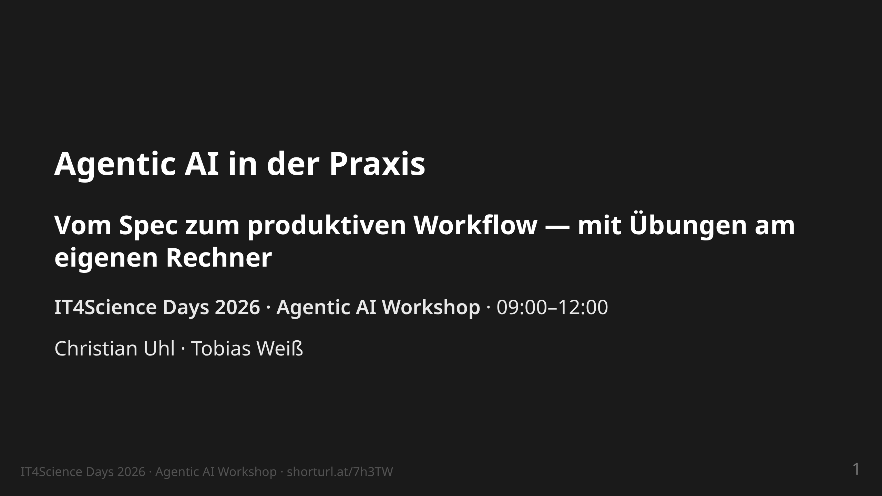
Notes:
notes:
Begrüßung (~1 min). Kurz vorstellen: Wer wir sind, worum es geht.
Ziel: Teilnehmende verlassen den Raum mit eigenem Research-Repo, das per CI
validiert wird, und haben einen OpenSpec-Change selbst angewendet.

Slide 2
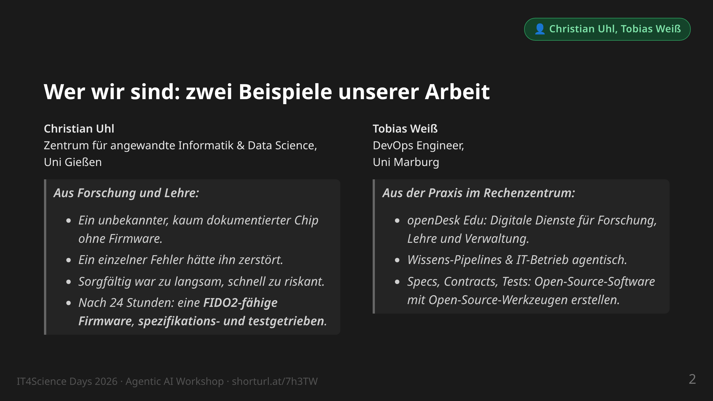
Notes:
notes:
CHRISTIAN — führt durch die Vorstellung (~3 min); Tobias trägt sein Beispiel
selbst vor (~1 min). Eigenes Beispiel ~60-90 s. Badge mitbringen, hochhalten, durch den Raum geben —
das Objekt trägt die Folie, nicht der Text.
Die Prämisse ausdrücklich als Versuchsanordnung darstellen, nicht als Erfolgs-
geschichte: Die Ausgangsfrage lautete, wie weit man unter denkbar ungünstigen
Bedingungen kommt. Der Ausgang war offen.
Erzählbogen in fünf Schritten, in dieser Reihenfolge vortragen:
(1) Die Hardware war vorhanden, jedoch ohne jede Firmware und damit funktionslos.
Der Chip war uns unbekannt, seine Dokumentation unzureichend.
(2) Die Konferenz lief bereits; ein Zeitfenster für reguläre Hardwareentwicklung
bestand nicht.
(3) Hinzu kam das Risiko: Ein einzelner Fehler am Secure Element hätte das Gerät
dauerhaft unbrauchbar gemacht.
(4) Damit liegt ein Zielkonflikt vor, der ausdrücklich benannt werden sollte:
Sorgfältiges Vorgehen war zeitlich ausgeschlossen, unsorgfältiges Vorgehen
war wegen des Risikos ausgeschlossen.
(5) Aufgelöst wurde der Konflikt durch spezifikations- und testgetriebene
Entwicklung. Das Ergebnis lag binnen 24 Stunden vor: eine vollständige
Custom-Firmware, die als FIDO2-Sicherheitsschlüssel einsetzbar ist — also
ein sicherheitsrelevantes System, kein Demonstrator.
Kernsatz zum Aussprechen: "Das Tempo war nur deshalb vertretbar, weil die
Testsuite jeden Fehler abfängt, bevor er das Gerät erreicht."
Technische Mechanik für Rückfragen: Die Testsuiten laufen auf dem Entwicklungs-
rechner, nicht auf dem Gerät. Ein Fehlversuch kostet dort nichts, weshalb die
Iterationsschleife kurz bleibt, obwohl die Zielhardware unverzeihlich ist.
Übertragung auf das Publikum (zentral, bitte nicht auslassen): Das Äquivalent in
der Forschung ist nicht der zerstörte Chip, sondern die verbrauchte Messzeit oder
die Auswertung, die bereits publiziert ist. Die Ausgangslage ist dieselbe —
knappe Zeit bei teuren Fehlern — und damit auch die Lösung.
Ton: nicht als Kunststück erzählen. Die Methode ist der Held, nicht der Sprecher.

Slide 3
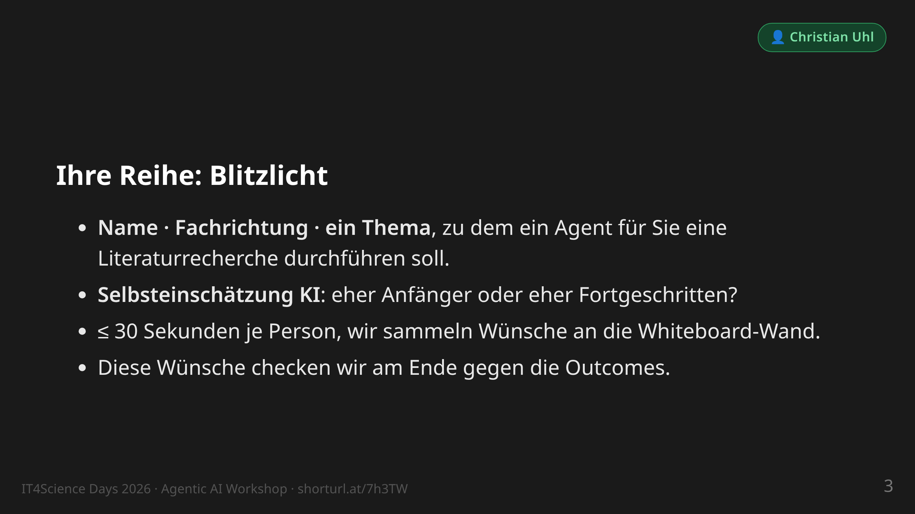
Notes:
notes:
CHRISTIAN — moderiert (~3 min). Die gesammelten Wünsche sichtbar notieren —
Wrap-Up greift sie auf. Zeit hart timen (Erwartungs-Folie braucht 90 s).
Bei großen Runden: 5–6 Stichproben aus dem Raum, Rest per Karte/Zettel.
Selbsteinschätzung mit Handzeichen oder kurz mündlich — kein Werturteil,
mit Abstufung wird die Roamer-Rolle gezielt: Fortgeschrittene kriegen
Vertiefung, Anfänger Start-Hilfe.

Slide 4
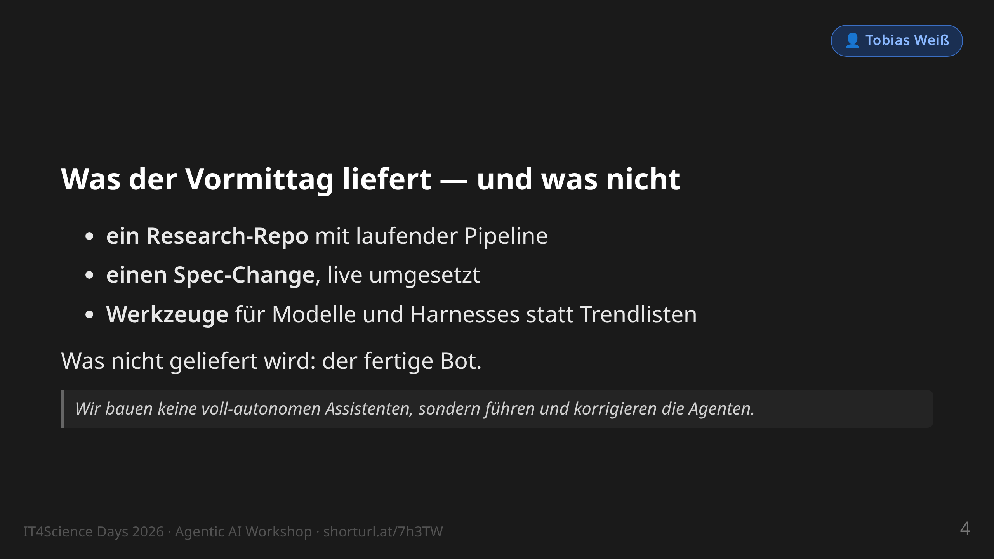
Notes:
notes:
CHRISTIAN oder TOBIAS (~90 s). Erwartungsmanagement aus der JLU-Erfahrung (09/2026):
Viele erwarten „fertige Bots" à la Claude Cowork — ernst nehmen, nicht abwerten.
Dialogmuster für „Ich will nur einen Bot": der Zitat-Satz oben, dann: „Genau das
ist heute." Bei Unruhe: Blitzlicht-Wünsche referenzieren („die meisten Wünsche
waren Agent-Aufgaben, keine Bot-Wünsche").

Slide 5
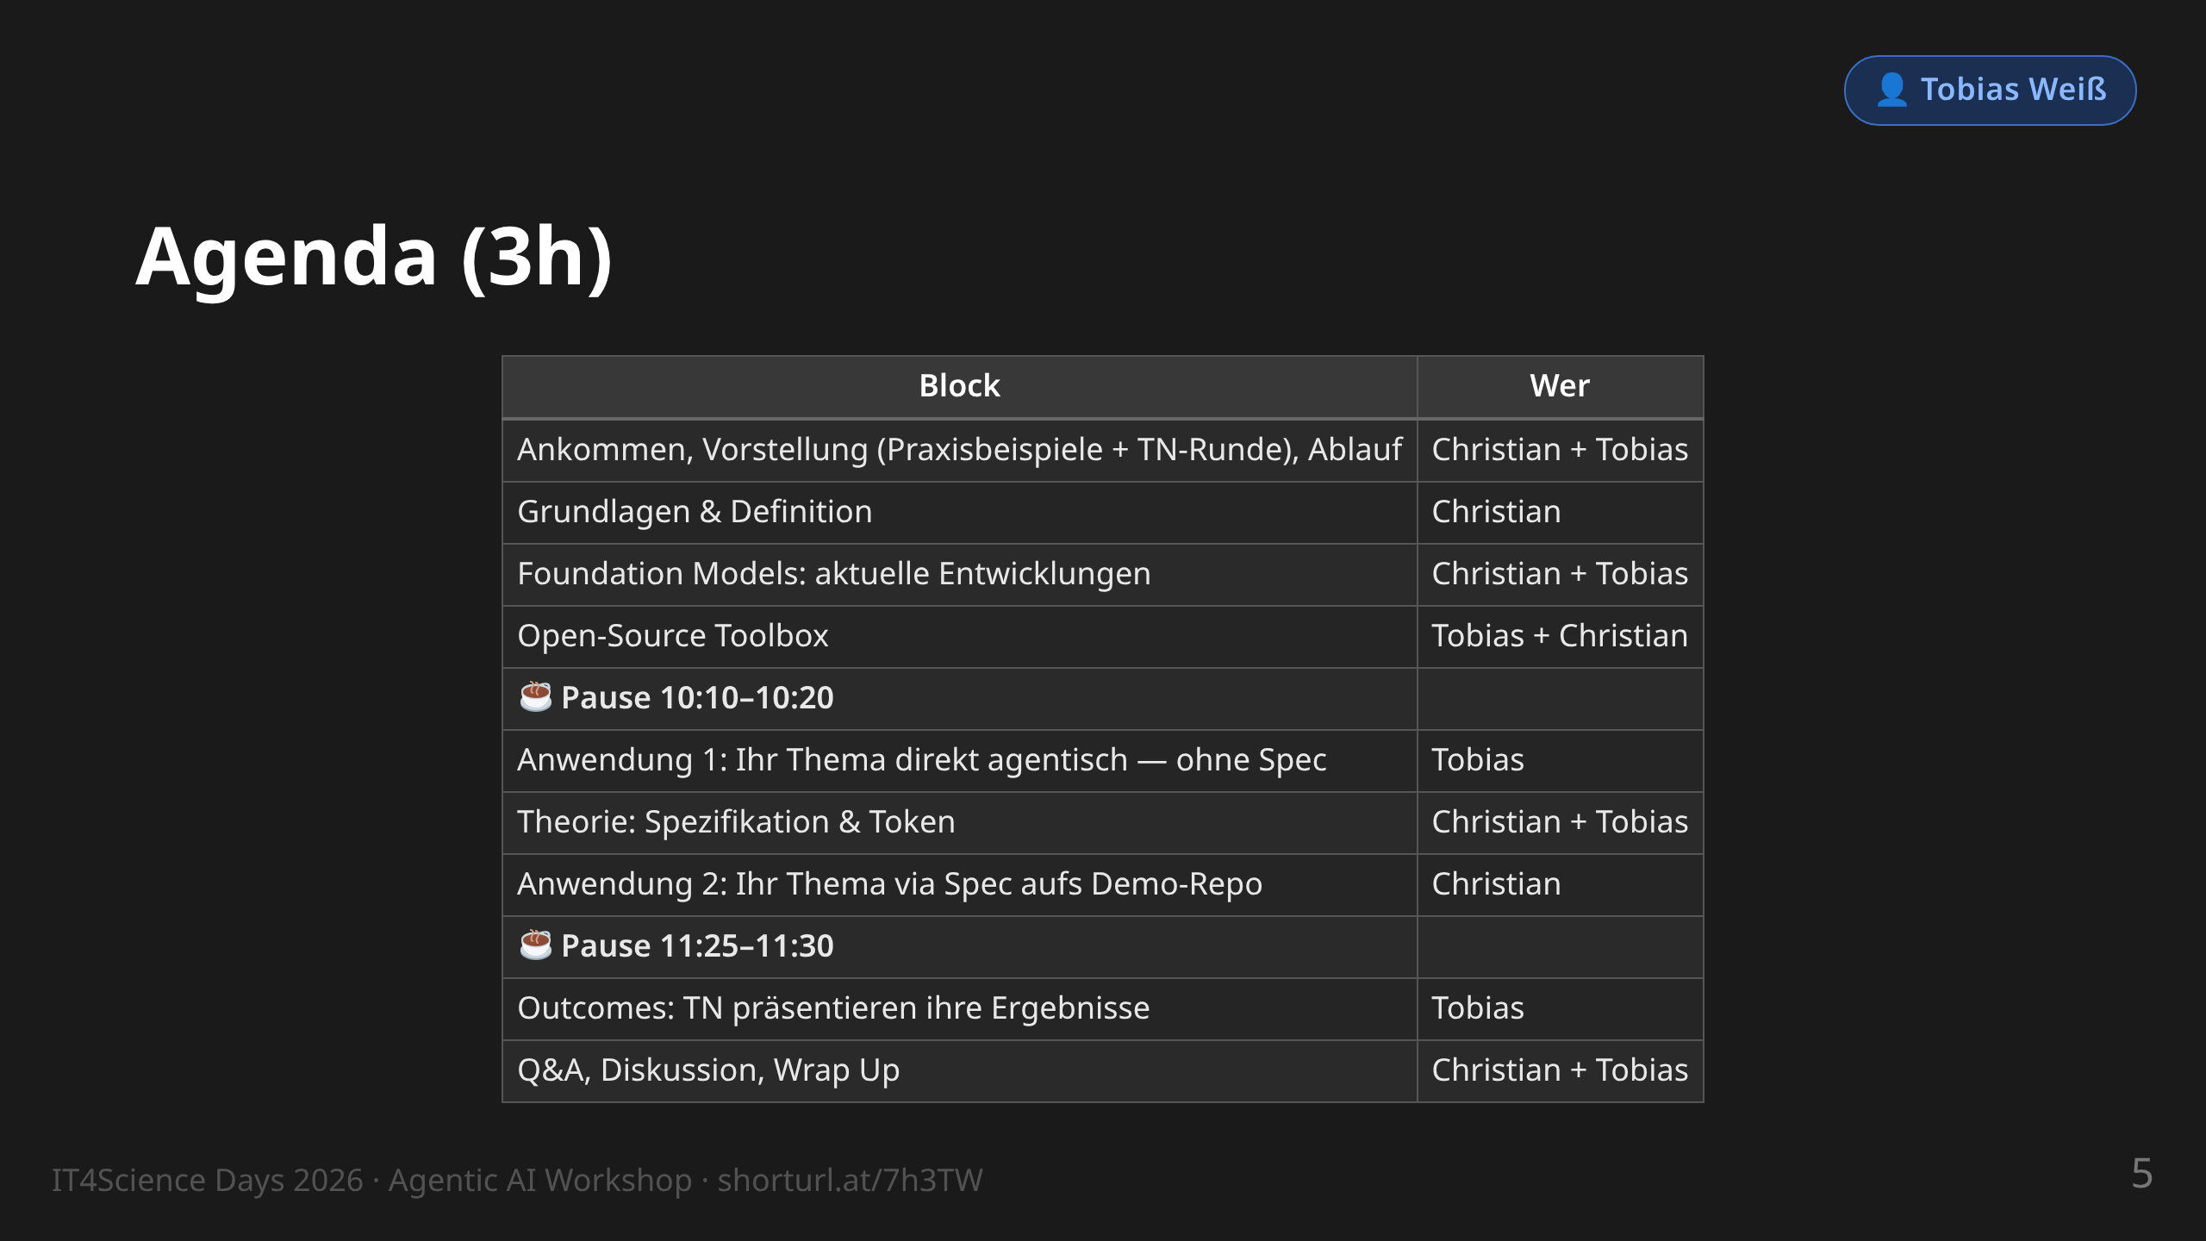
Notes:
notes:
Agenda auf 1 min durchgehen. Zwei Anwendungen: (1) direkt agentisch ohne Spec,
(2) via Spec aufs Demo-Repo. Christian: Vorstellung, Grundlagen (2), Lead Block 7 (Spec/Token).
Tobias: Toolbox (4), Anwendung 1 (6), Outcomes (10), Q&A (11). Gemeinsam: 3, 7.

Slide 6
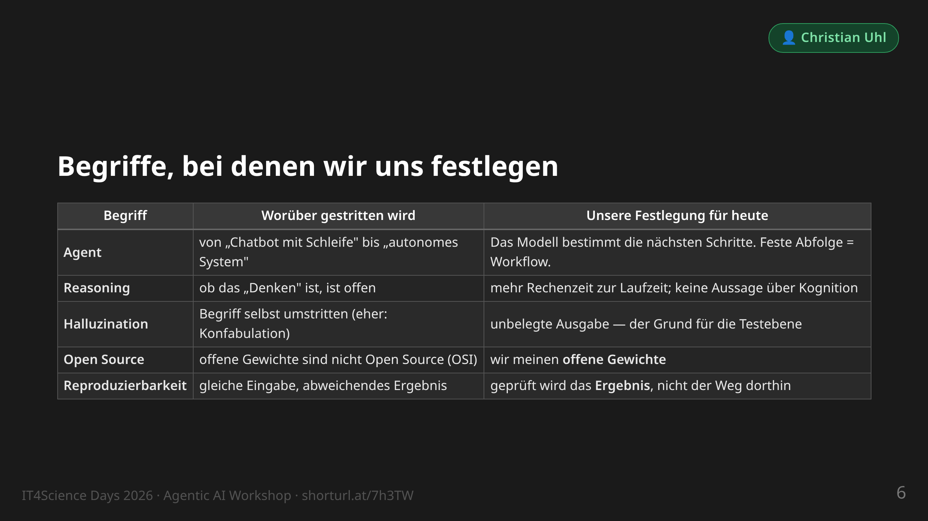
Notes:
notes:
CHRISTIAN. Nicht alle fünf Zeilen gleich lang
behandeln, die letzten beiden tragen das Publikum.
Rahmensatz zu Beginn: Bei diesen Begriffen ist sich die Fachwelt nicht einig.
Wir entscheiden uns für heute auf eine Lesart, damit wir nicht aneinander
vorbeireden. Das ist eine Setzung, kein Stand der Forschung.
ABLAUF FOLIE 6
(1) Agent
Trennlinie ist die Frage, wer den Ablauf bestimmt.
Modell bestimmt die nächsten Schritte: Agent.
Feste, vorher festgelegte Abfolge: Workflow, kein Agent.
Damit ist auch gesagt, was kein Agent ist: Ein Skript mit fester
Reihenfolge bleibt ein Skript, auch wenn ein Modell darin vorkommt.
(2) Reasoning
Bewusst nüchtern halten: mehr Rechenzeit zur Laufzeit, mehr Zwischenschritte.
Keine Aussage darüber, ob das Denken ist. Diese Frage ist für unsere Zwecke
unerheblich und kostet nur Diskussionszeit.
In manchen Werkzeugen heisst dasselbe "Thinking".
(3) Halluzination
Der Begriff selbst ist umstritten, in der Literatur eher Konfabulation.
Nicht beschwichtigen, sondern als Konstruktionsbedingung benennen: Ein
Modell, das das nächste Token vorhersagt, kann nicht zwischen belegt und
plausibel unterscheiden.
Daraus folgt der Umgang: Wir verifizieren maschinell, statt zu vertrauen.
Genau dafür existiert die Testebene, die gleich kommt.
Für die Literaturrecherche konkret: "Steht nicht im Dokument" ist eine
richtige Antwort, keine fehlende. Wo diese Antwort nicht erlaubt ist, füllt
das Modell die Lücke mit einem plausiblen Wert.
(4) Open Source
Frei verfügbare Gewichte sind nicht dasselbe wie Open Source im Sinne der
OSI-Definition. Trainingsdaten und Verfahren bleiben meist verschlossen.
Wir sagen "offene Gewichte", wenn wir das meinen. Betrifft die Folien zu
Foundation Models und zur Toolbox unmittelbar und ist in einer Rückfrage
verteidigbar.
(5) Reproduzierbarkeit
Der wichtigste Punkt für dieses Publikum, hier Zeit lassen.
Die Sorge offen aussprechen: Gleiche Eingabe, abweichendes Ergebnis. Das
widerspricht allem, was wissenschaftliches Arbeiten verlangt.
Die Antwort: Der Weg ist nicht reproduzierbar, das Ergebnis muss es sein.
Geprüft wird nicht, wie der Agent gearbeitet hat, sondern ob das Ergebnis
die Prüfung besteht.
Rückverweis auf das eigene Beispiel von Folie 2: Genau so war die Anordnung
beim Chip. Niemand hat dem Agenten geglaubt, die Testsuite hat entschieden.
Übergang zur Pyramide: Damit sind wir bei der Struktur, die den ganzen
Vormittag trägt.
Wenn die Zeit knapp wird: (2) und (4) auf je einen Satz. (5) niemals kürzen.

Slide 7
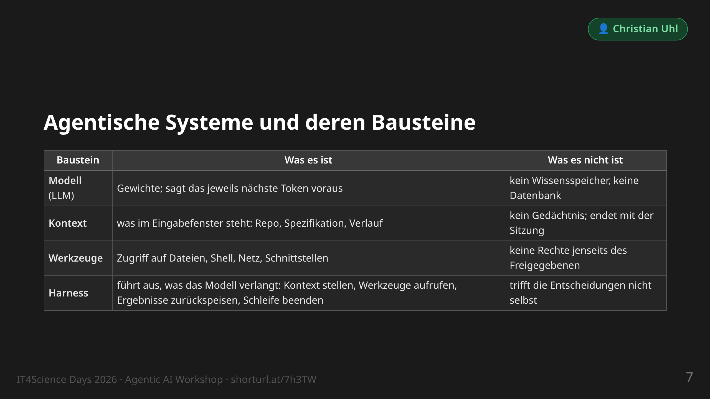
Notes:
notes:
CHRISTIAN.
Warum zuerst: Über Spezifikation und Verifikation lässt sich nicht sprechen,
solange offen ist, wer oder was hier eigentlich handelt.
ABLAUF FOLIE 5
(1) Einstieg
Der Raum ist gemischt: Ein Teil hat noch nie mit einem Sprachmodell
gearbeitet, ein anderer täglich. Beide meinen mit "KI" etwas anderes.
Ansage: Wir zerlegen den Begriff einmal, dann reden wir über dasselbe.
(2) Modell
Ein Sprachmodell sagt das jeweils nächste Token voraus, nichts weiter.
Abgrenzung: kein Wissensspeicher, keine Datenbank, kein Nachschlagewerk.
Konsequenz: Was es nicht im Kontext hat, kann es nur rekonstruieren.
Damit ist der Begriff Halluzination vorbereitet (kommt auf Folie 6).
(3) Kontext
Alles, was im Eingabefenster steht: Repository, Spezifikation, Verlauf.
Abgrenzung: kein Gedächtnis. Mit der Sitzung ist es weg.
Wichtigste Folgerung des Vormittags: Deshalb gehören Regeln in Dateien
und nicht in Sitzungen. Verweis voraus auf AGENTS.md in Anwendung 1.
(4) Werkzeuge
Erst hiermit darf das System handeln statt nur zu antworten: Dateien,
Shell, Netz, Schnittstellen.
Abgrenzung: keine Rechte jenseits des Freigegebenen. Wer nichts freigibt,
bekommt einen Gesprächspartner, keinen Agenten.
(5) Harness
Die Ausführungsschicht: Kontext zusammenstellen, Werkzeuge aufrufen,
Ergebnisse zurückspeisen, Schleife beenden.
Arbeitsteilung sauber trennen: Das Modell entscheidet, was geschehen
soll; das Harness sorgt dafür, dass es geschehen kann.
Falls nachgefragt wird: "Harness" ist Jargon aus der Praxis der
Coding-Agenten. In der Forschungsliteratur heißt dieselbe Schicht
überwiegend "Scaffolding". Wir setzen den Begriff hier fest, statt ihn
als gesicherten Stand der Wissenschaft auszugeben.
(6) Abschluss
Alle vier zusammen sind das, was umgangssprachlich "KI" heißt.
Übergabesatz für Block 3 von Tobias: Dasselbe Modell, ein anderes
Harness, ein anderes Ergebnis. Das wird dort vorgeführt, nicht behauptet.
Wenn die Zeit knapp wird: (4) auf zwei Sätze kürzen. (3) und (5) nicht kürzen,
darauf baut der Rest des Vormittags auf.

Slide 8
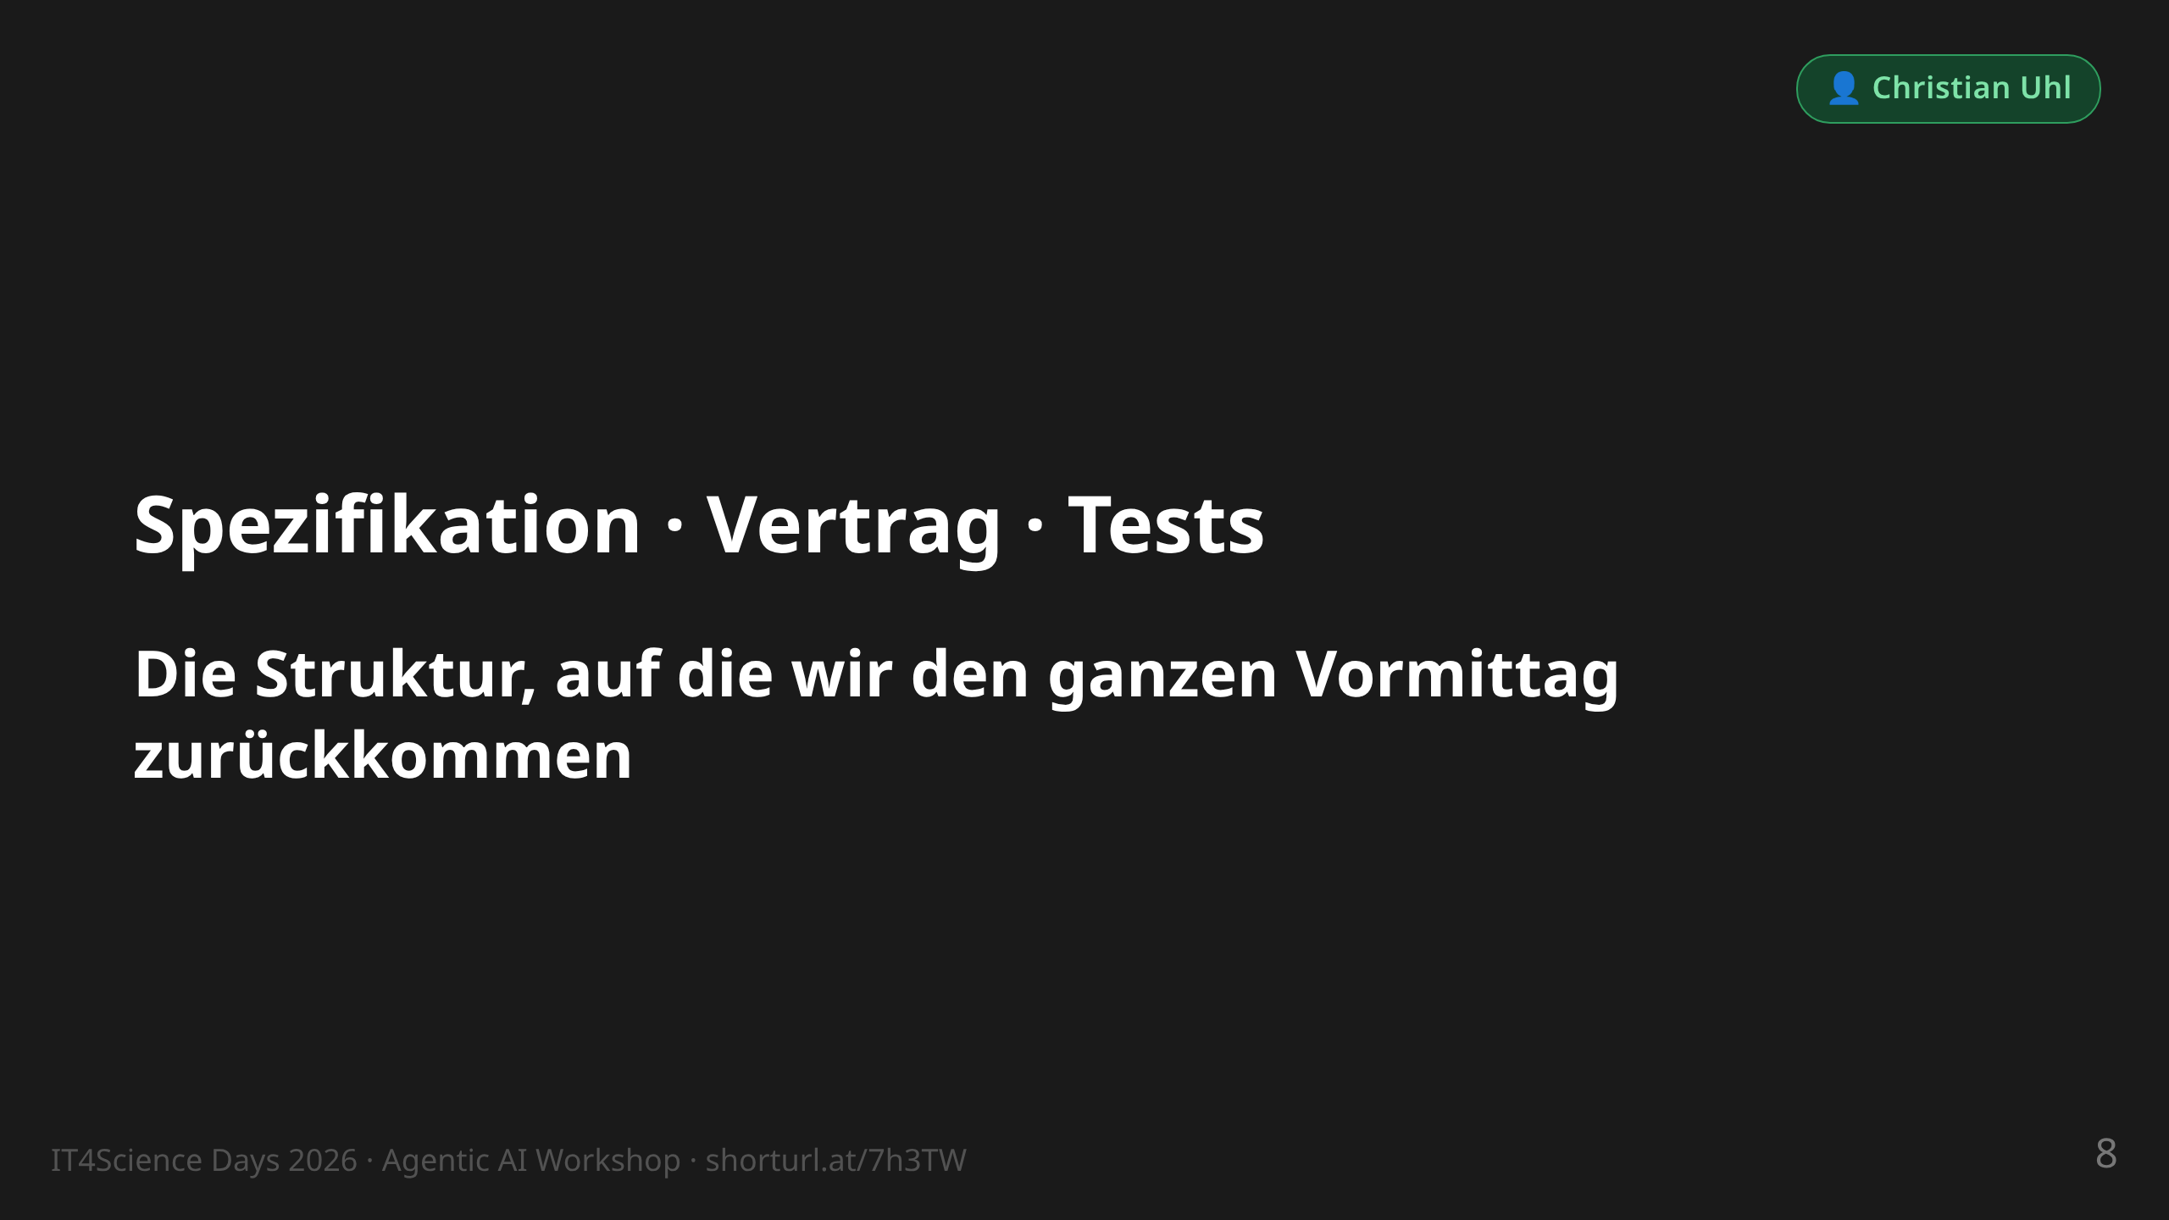
Notes:
notes:
CHRISTIAN. Abschnittstrenner, kurz halten, etwa zwei Saetze.
Die drei Woerter sind in den Farben gesetzt, in denen die Pyramide die Ebenen
zeigt. Davor kommt ein konkretes Beispiel, die Pyramide ordnet es danach ein.
Ansage: Ab hier geht es nicht mehr um Werkzeuge, sondern um die Arbeitsweise.
Dieselbe Struktur taucht heute noch dreimal auf, im Research-Repository, in
OpenSpec und in der eigenen Uebung heute Vormittag.
Begriffsklaerung, falls jemand stutzt: In den Werkzeugen heissen diese Ebenen
englisch Spec, Contract und Test. Gemeint ist dasselbe.

Slide 9
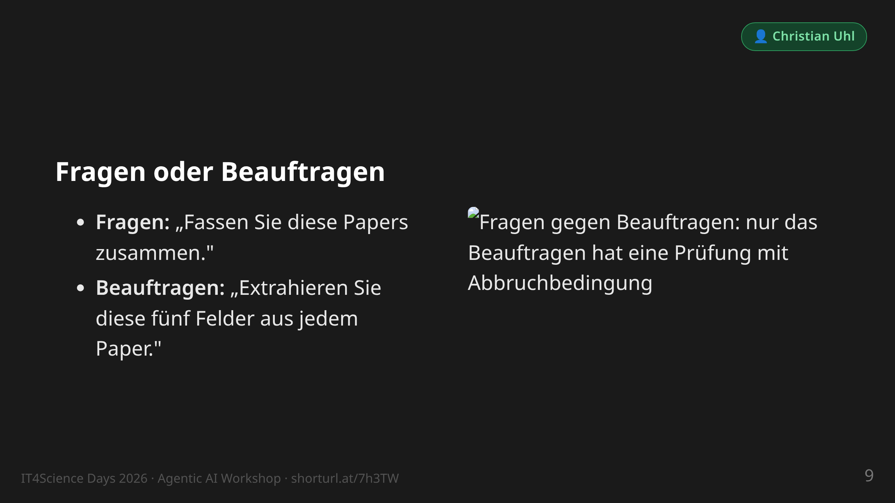
Notes:
notes:
CHRISTIAN. Das konkrete Beispiel vor der Pyramide. Die beiden Bahnen
nacheinander durchgehen, nicht gegeneinander.
(1) Linke Bahn
"Fassen Sie diese Papers zusammen." Es kommt ein Text, er liest sich gut,
Sie entscheiden nach Eindruck. Dann ist die Bahn zu Ende. Nichts sagt
Ihnen, ob das Ergebnis richtig ist.
Zusammenfassen ist dabei das schwerere Problem, nicht das leichtere: Die
Zusammenfassung entscheidet selbst, was wichtig ist, und niemand kann
nachpruefen, was weggefallen ist.
(2) Rechte Bahn
"Extrahieren Sie diese fuenf Felder aus jedem Paper." Fuenf benannte Felder
kann man pruefen. Der Unterschied ist nicht die Formulierung, sondern dass
es ein Kriterium gibt.
(3) Der rote Rueckpfeil ist der Kern der Folie
Nur die rechte Bahn kann scheitern, und genau deshalb kann sie auch
fertig werden. Merksatz dazu: Wer nicht sagen kann, woran es scheitern
wuerde, hat nicht beauftragt, sondern gehofft.
(4) Bezug zum Raum
Die Literaturrecherche aus dem Blitzlicht ist genau dieser Fall. Wer dort
"fass zusammen" sagt, bekommt die linke Bahn.
Uebergang: Die Pyramide auf der naechsten Folie ordnet die rechte Bahn in
drei Ebenen.

Slide 10
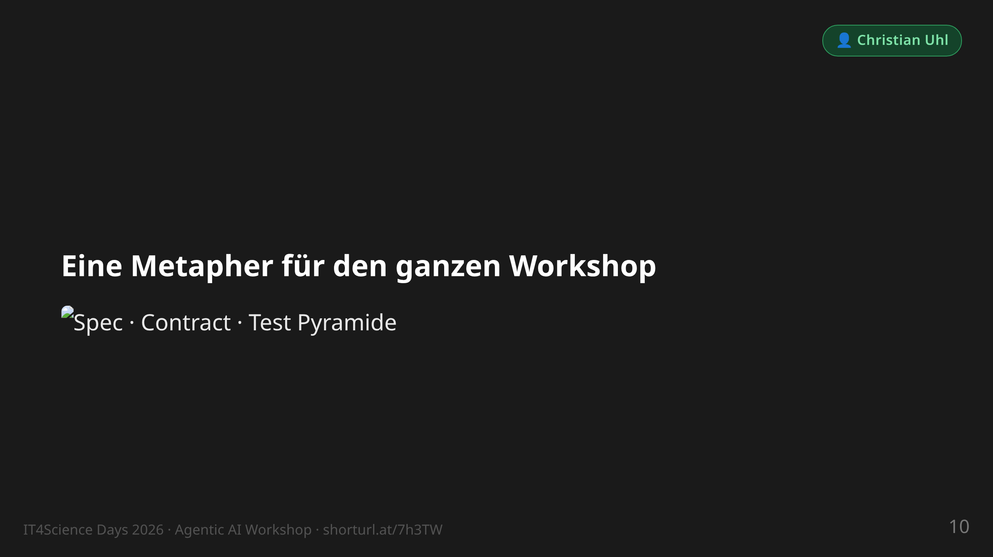
Notes:
notes:
CHRISTIAN — die Pyramide als roter Faden. Spec oben (Source of Truth), Contract in
der Mitte (Delta-Spec = Agenten-Prompt), Tests unten (objektive Verifikation).
Wir kommen auf dieses Bild immer wieder zurück.

Slide 11
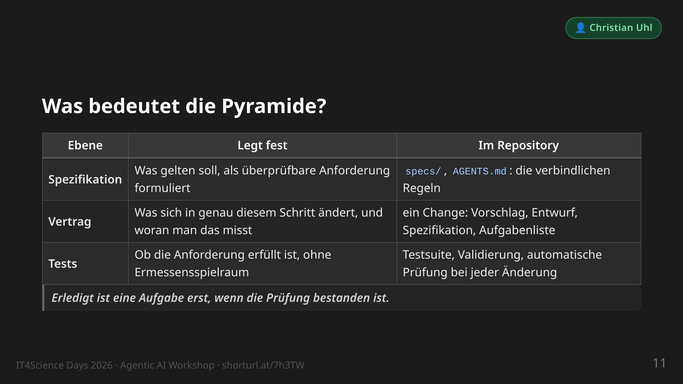
Notes:
notes:
CHRISTIAN. Diese Folie erklaert das Bild der vorigen Folie Ebene fuer Ebene.
ABLAUF
(1) Einstieg
Rueckverweis auf das eigene Beispiel: Genau diese drei Ebenen lagen beim
Chip vor. Die Spezifikation war das erwartete Verhalten des Geraets, der
Vertrag war der jeweils naechste Arbeitsschritt, die Tests waren die
Testsuite auf dem Entwicklungsrechner.
(2) Spezifikation
Entscheidend ist die Formulierung: nicht "das Geraet soll sicher sein",
sondern eine Anforderung, deren Erfuellung sich pruefen laesst.
Fuer dieses Publikum uebersetzen: Das entspricht einer Hypothese, die so
formuliert ist, dass ein Experiment sie widerlegen koennte. Eine
Anforderung, die keine Pruefung zulaesst, ist eine Absichtserklaerung.
Kriterien vor der Arbeit: Wer sie hinterher formuliert, formuliert sie so,
dass das Ergebnis passt. Genau deshalb gibt es Praeregistrierung.
(3) Vertrag
Der Agent bekommt nicht die gesamte Spezifikation, sondern die Differenz:
Das ist der Stand, das soll sich aendern, daran wird es gemessen.
Analogie: das Versuchsprotokoll fuer einen einzelnen Durchlauf, nicht die
gesamte Projektbeschreibung.
Der Vertrag ist selbst eine Spezifikation, nur fuer eine einzelne
Aenderung. Er nennt das Kriterium, der Test wendet es an.
(4) Tests
Die Ebene, die entscheidet. Kein Gespraech, keine Einschaetzung, kein
Vertrauen: bestanden oder nicht bestanden.
Hier laesst sich die Sorge von Folie 5 aufloesen: Der Weg des Agenten ist
nicht reproduzierbar, das Ergebnis wird es durch diese Ebene.
(5) Rueckfluss
Der Pfeil im Bild ist der eigentliche Punkt. Was die Tests zutage foerdern,
fliesst als neue Anforderung zurueck nach oben. Die Spezifikation ist kein
Dokument, das am Anfang geschrieben und dann abgelegt wird.
(6) Abschluss
Den Merksatz stehen lassen und bewusst betonen: Erledigt ist erledigt,
wenn die Pruefung bestanden ist. Dieser Satz kommt in Uebung 2 zurueck und
ist dort das Bewertungskriterium.
Glossar, falls im Raum Rueckfragen kommen:
SHALL, MUST, SHOULD sind die ueblichen Signalwoerter fuer verbindliche,
zwingende und empfohlene Anforderungen.
"Gegeben, wenn, dann" ist eine Schablone fuer Szenarien: Ausgangslage, Eingriff,
erwartetes Ergebnis. Wer Versuchsprotokolle schreibt, kennt die Struktur.

Slide 12
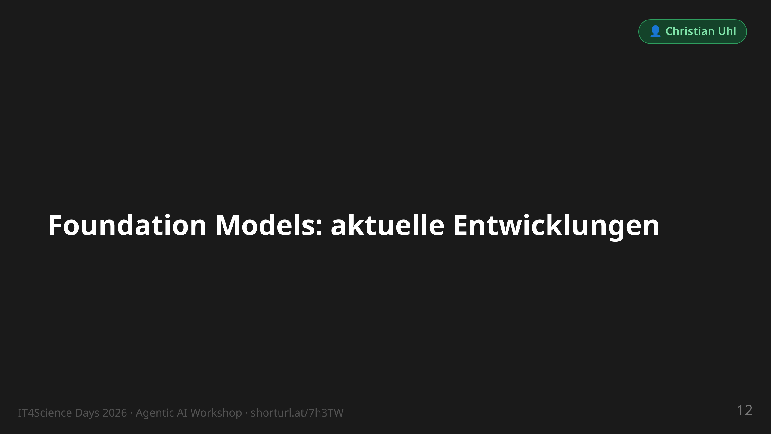
Notes:
notes:
CHRISTIAN — Block 2 · 09:30–09:50 (20 min), Lead. Tobias ergänzt die
Tooling-/Souveränitäts-Sicht. Thema nach Relevanz gerankt.

Slide 13
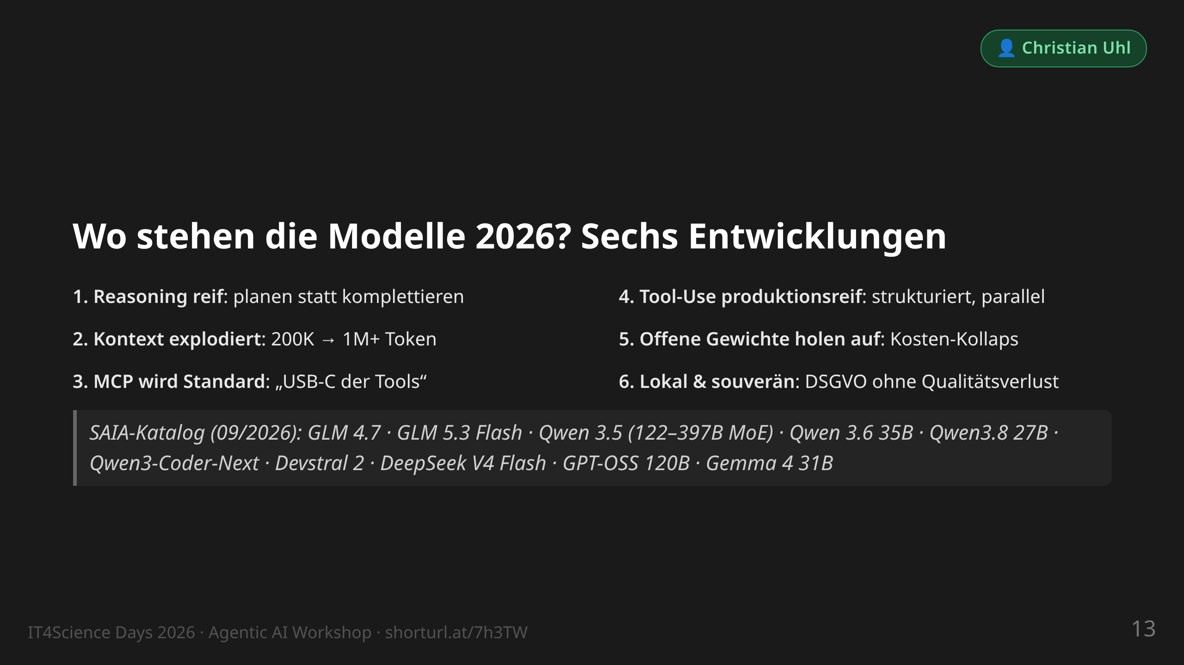
Notes:
notes:
CHRISTIAN — Ranking 1–6, je ~1 min. Details pro Punkt:
(1) Rechenzeit skalieren statt Parameter — o-Serie, DeepSeek-R1, Claude-Thinking:
planen, verifizieren, korrigieren.
(2) 200K → 1M+ (Gemini 3.1 Pro): ganze Codebases & Specs im Kontext → echte Agenten.
(3) Model Context Protocol entkoppelt Modell ↔ Tool.
(4) Strukturierte Ausgaben, parallele Tool-Calls, Multi-Agent — Produktionsreife.
(5) Qwen 3.5/3.6 (MoE bis 397B), Qwen3.8 27B, GLM 4.7/5.3, Devstral 2, DeepSeek V4,
GPT-OSS 120B, Gemma 4 31B, Mistral Medium 3.5 — kleine Modelle heute eher
30B-Klasse statt 8B (SAIA-Modelle laut eigener pi-Config). Für viele Tasks reicht ein kleines Modell.
(6) Ollama, vLLM, llama.cpp auf eigener Hardware. MPG-Bezug: sensible
Forschungsdaten → lokale Modelle (DSGVO); GWDG/SAIA-Zugang existiert institutsseitig.
TOBIAS nach #5/#6 (2 min Praxis-Sicht): SAIA-Katalog — welche Modelle wirklich
laufen (eigene pi-Config, Stand 09/2026) → vertieft in Block 5.
Schlusssatz der Folie: Knapp ist nicht mehr die Faehigkeit der Modelle, knapp
ist eine klare Anweisung.

Slide 14
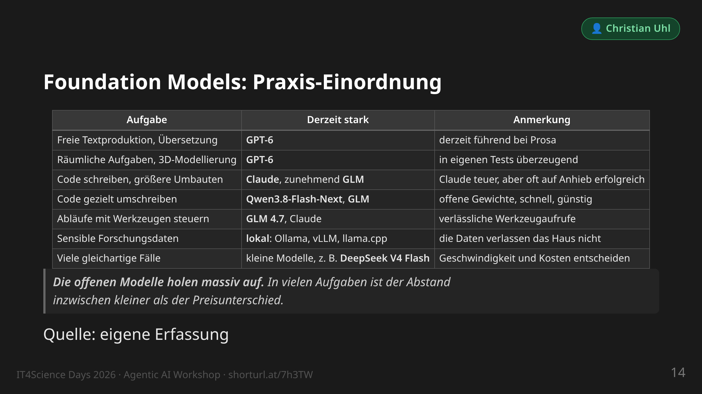
Notes:
notes:
CHRISTIAN. Diese Folie beantwortet die Frage, die im Raum tatsaechlich gestellt
wird: Welches Modell soll ich denn nun nehmen? Bewusst nicht auf agentisches
Arbeiten beschraenkt, der Raum arbeitet auch schreibend und auswertend.
ABLAUF
(1) Rahmen setzen
Die Landschaft aendert sich schneller, als eine Folie altern kann. Deshalb
keine Rangliste, sondern ein Auswahlkriterium, das auch naechstes Jahr traegt:
Man waehlt nach Aufgabe, nicht nach Ruf des Anbieters. Kein Modell ist in
allem vorn.
(2) Die beiden oberen Zeilen
Fuer viele im Raum die relevantesten, weil sie taeglich schreiben und nicht
taeglich programmieren. GPT-6 ist bei freier Textproduktion derzeit vorn.
Der 3D-Punkt ueberrascht erfahrungsgemaess und lohnt einen Satz: raeumliche
Aufgaben galten lange als Schwaeche dieser Modelle.
(3) Die Code-Zeilen
Ehrlich einordnen: Claude ist bei groesseren Umbauten oft auf Anhieb
erfolgreich und entsprechend teuer. Fuer gezielte Umschreibungen leistet
Qwen3.8-Flash-Next inzwischen mehr als die vorher spezialisierten
Coder-Modelle, bei offenen Gewichten und einem Bruchteil der Kosten.
GLM steht in beiden Zeilen, weil es in beiden Faellen brauchbar arbeitet und
dabei am schnellsten aufholt. Das ist der Beleg fuer den Schlusssatz der
Folie: Der Abstand schrumpft dort am deutlichsten, wo er lange am groessten war.
(4) Untere Zeilen
Sensible Daten: fuer Forschungsdaten der entscheidende Punkt, oft vorab
entschieden. Viele gleichartige Faelle: der haeufigste Denkfehler ist, fuer
jede Aufgabe das groesste Modell zu nehmen.
(5) Schlusssatz und Ausblick
Der Abstand zwischen offenen und proprietaeren Modellen schrumpft schneller,
als die Preise fallen. Praktische Folge: sich nicht auf einen Anbieter
festlegen, sondern die Steuerungsebene austauschbar halten. Das leitet zu
Tobias ueber.
(6) Optional, wenn Zeit bleibt
Kurze Live-Demonstration. Faellt bei Zeitdruck ersatzlos weg.
Zur Quellenangabe auf der Folie: Die Einschaetzungen stammen aus dem eigenen
laufenden Einsatz, nicht aus Benchmarks. Genau so vortragen, das ist
glaubwuerdiger als eine geliehene Rangliste.
Begruendung fuer Rueckfragen: Objektives Benchmarking ist bei diesen Modellen
methodisch schwierig. Testdaten geraten in Trainingsdaten, die Ergebnisse haengen
stark von Aufgabenzuschnitt und Umgebung ab, und zwischen Veroeffentlichung und
Vortrag liegen oft mehrere Modellgenerationen. Wer Zahlen moechte, bekommt den
Verweis auf pre-presentation-builder/research-foundation-models-toolbox.md.

Slide 15
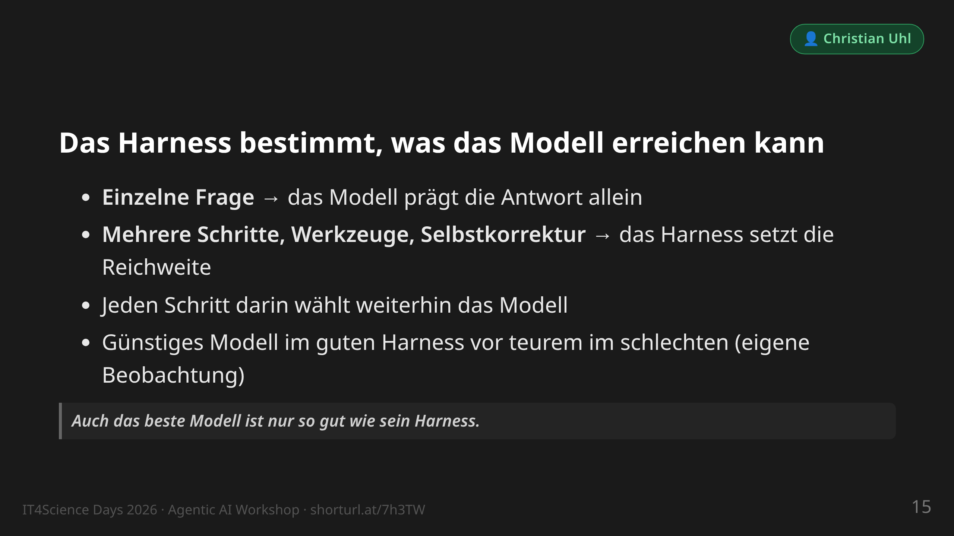
Notes:
notes:
CHRISTIAN. Diese Folie ist der Angelpunkt des Vormittags und zugleich die
Uebergabe an Tobias. Sie beantwortet die Frage, die die vorige Folie aufwirft:
Wenn die Modellwahl so von der Aufgabe abhaengt, worauf kommt es dann wirklich an?
(1) Zuerst die Einschraenkung setzen, sonst entsteht ein Widerspruch zur
vorigen Folie: Fuer eine einzelne Aufgabe, etwa einen Text oder eine
Uebersetzung, praegt weiterhin das Modell allein das Ergebnis. Die Aussage
dieser Folie gilt fuer agentisches Arbeiten, also mehrere Schritte,
Werkzeugaufrufe und Selbstkorrektur. Erst dort summieren sich die Einfluesse
der Umgebung.
(2) Praezise bleiben, sonst wird der Satz falsch: Das Harness entscheidet
nichts. Welcher Schritt als naechstes kommt, waehlt immer das Modell.
Zwei Lesarten, beide richtig. Im Betrieb ermoeglicht das Harness: Es stellt
den Kontext zusammen, ruft Werkzeuge auf, speist Ergebnisse zurueck. Das
Modell waehlt, aber nur unter dem, was erreichbar ist. Bei der Auswahl
entscheiden Sie: Mit der Wahl des Harness legen Sie fest, welche Schritte es
ueberhaupt gibt, also welche Werkzeuge, welche Rechte, wieviel Kontext,
wieviele Runden.
(3) Die Beobachtung nuechtern vortragen
Es handelt sich nicht um eine einzelne Messung, sondern um ein Muster, das
sich in mehreren unabhaengigen Versuchen gezeigt hat. Genau so formulieren,
ohne Zahl. Eine erfundene Prozentangabe wuerde die Aussage schwaechen.
(4) Warum das so ist, in einem Satz
Das Modell sieht nur, was die Umgebung ihm zeigt, darf nur, was sie erlaubt,
und laeuft nur so lange, wie sie es laufen laesst. Ein starkes Modell mit
schlechtem Kontext arbeitet an der falschen Aufgabe, nur eloquenter.
(5) Rueckverweis auf die Bausteinfolie
Dort wurde die Arbeitsteilung bereits gesetzt: Das Modell entscheidet, was
geschehen soll, die Umgebung sorgt dafuer, dass es geschehen kann. Hier ist
die praktische Konsequenz daraus.
(6) Entlastung fuer den Raum
Das ist eine gute Nachricht und sollte auch so gesagt werden: Niemand muss
das teuerste Abonnement abschliessen, um brauchbar zu arbeiten. Wer seine
Spezifikationen und Pruefungen in Ordnung bringt, kommt mit guenstigen oder
lokal betriebenen Modellen weit.
(7) Uebergabe an Tobias
Genau das ist der Gegenstand des naechsten Blocks. Tobias zeigt drei
Umgebungen im Vergleich und fuehrt vor, dass dasselbe Modell darin
unterschiedliche Ergebnisse liefert. Uebergabesatz: Was das konkret bedeutet,
zeigt Tobias jetzt am lebenden Objekt.

Slide 16
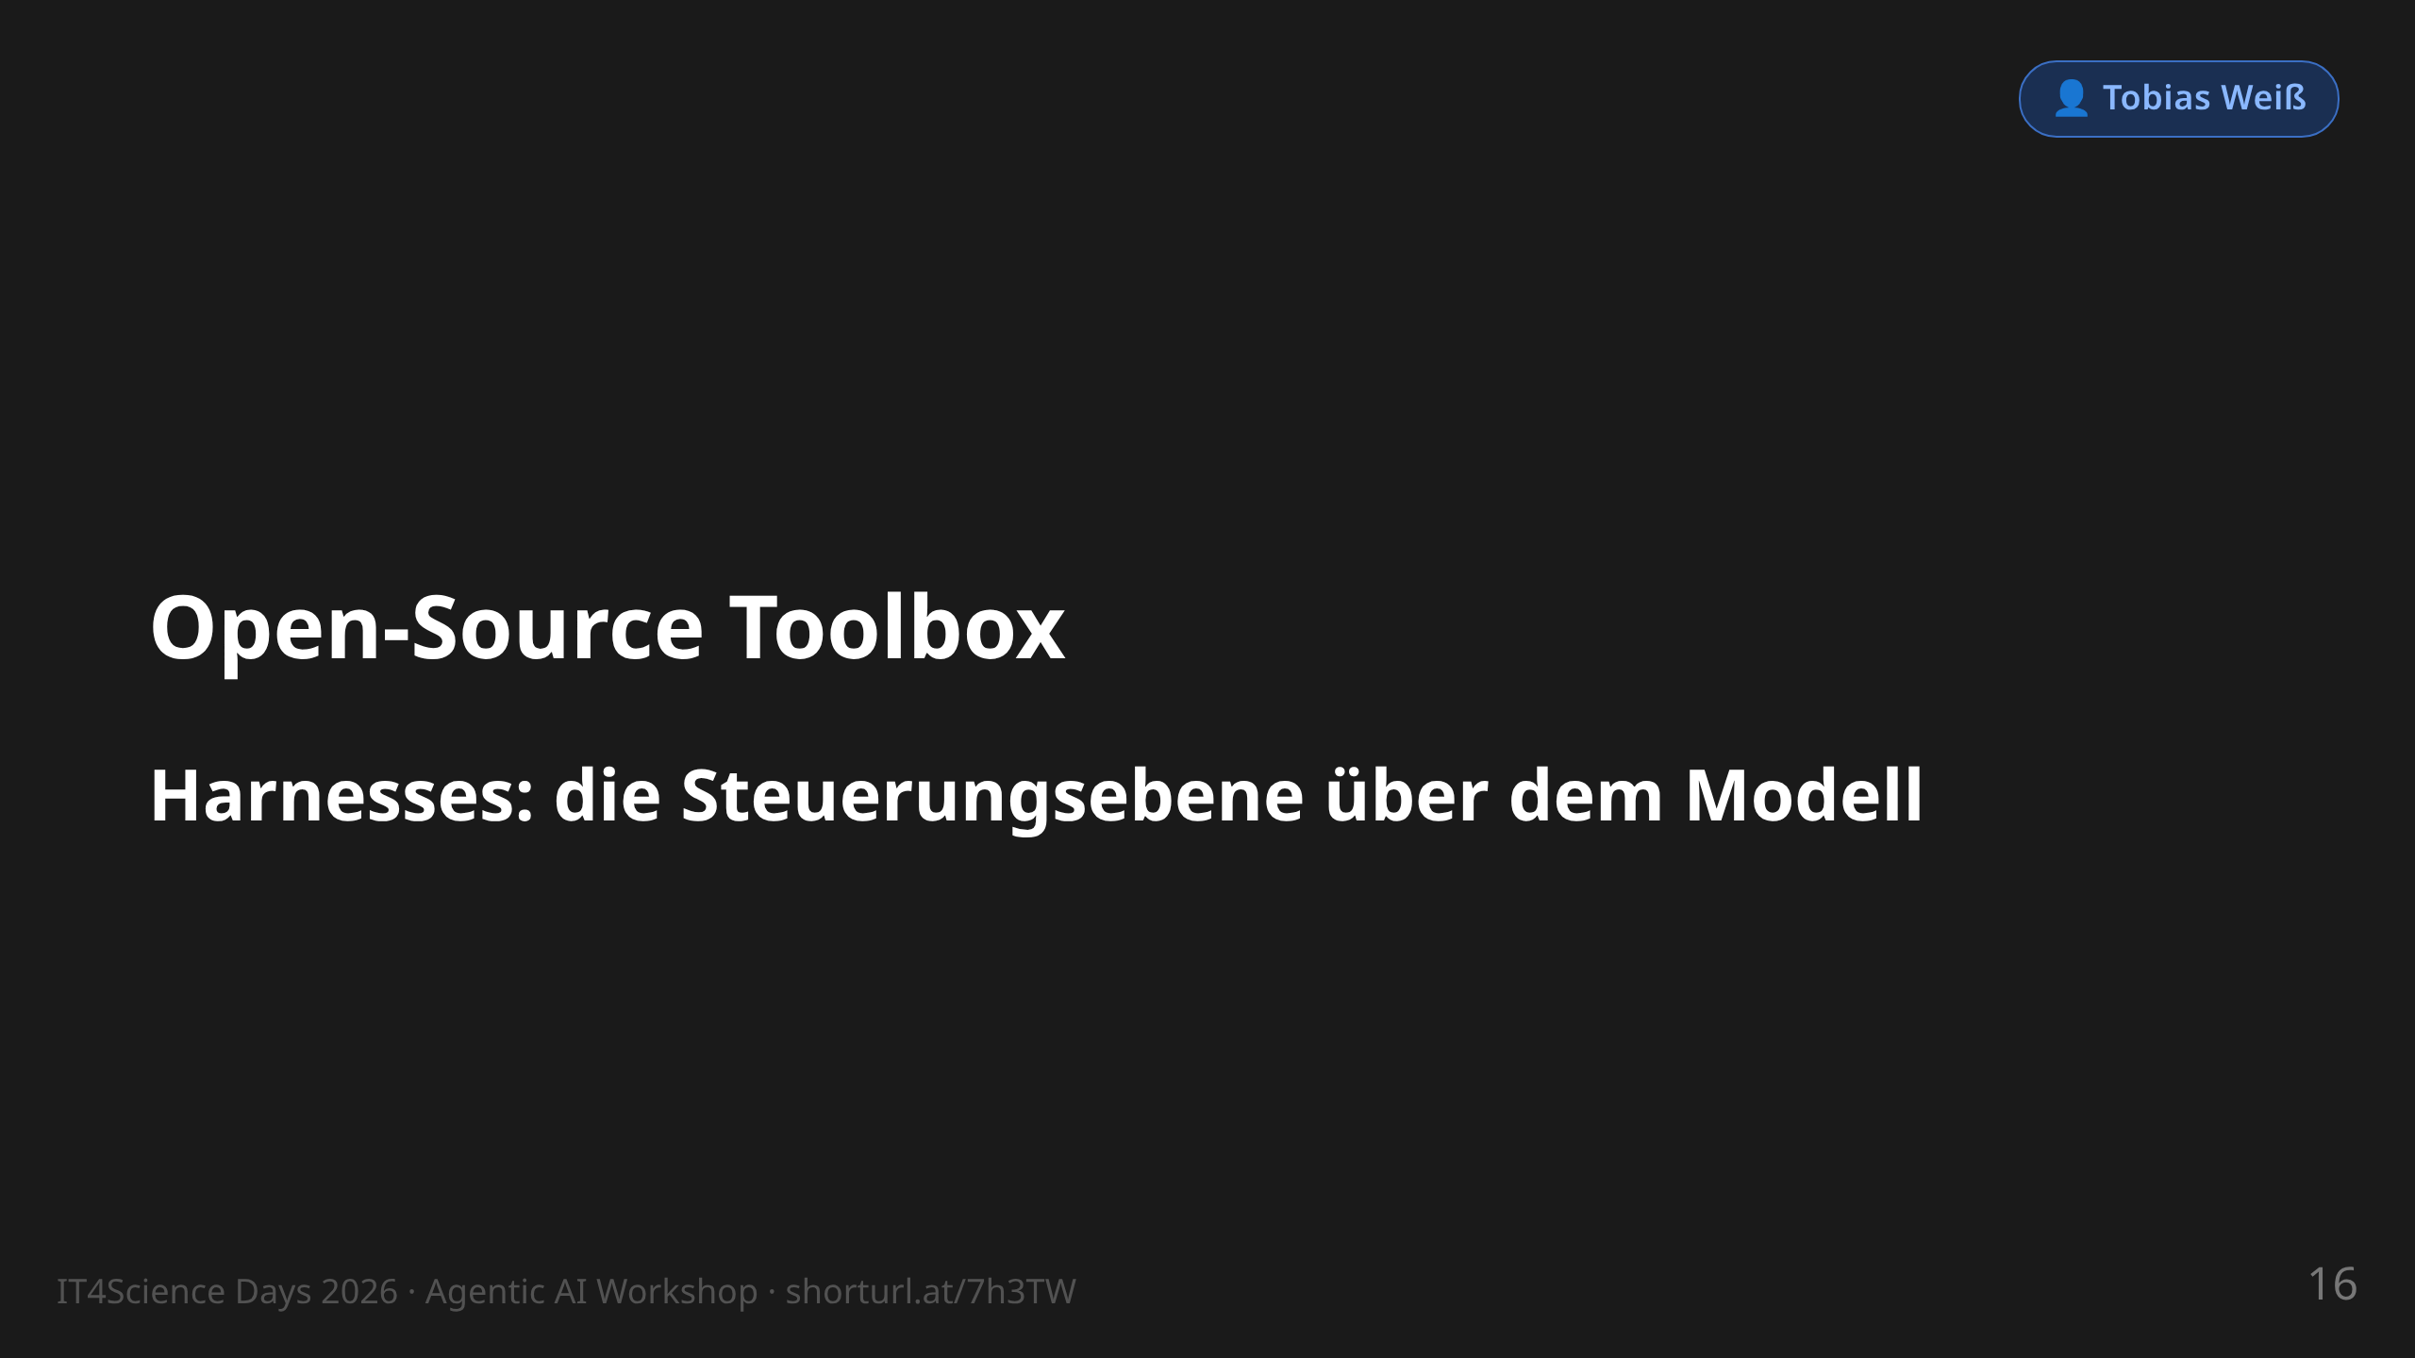
Notes:
notes:
TOBIAS — Block 3 · 09:50–10:10 (20 min), Lead. Christian ergänzt.
Die Harnesses nach Einsatz gegenüberstellen (kein Ranking).

Slide 17
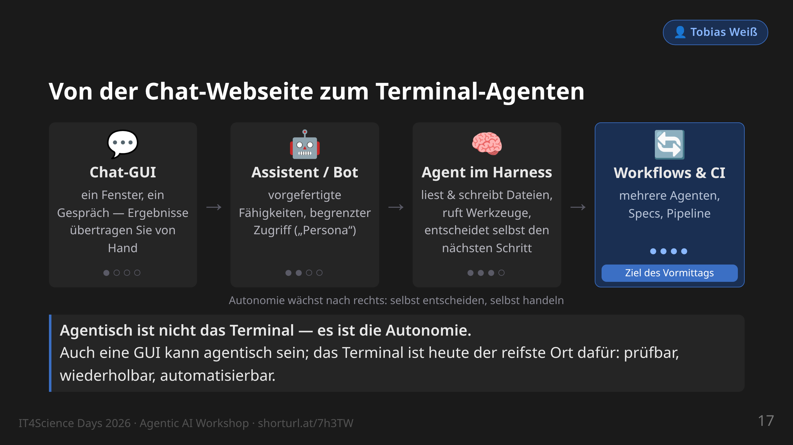
Notes:
notes:
TOBIAS (~2 min). Aus der JLU-Erfahrung: „Was ist agentisch an OpenCode mit geladenem
Skill?" — Antwort: der Skill allein ist es nicht; die Schleife aus Entscheiden +
Handeln ist es. Brücke zur Begriffe-Folie: Agent = Modell bestimmt die nächsten
Schritte. GUI-Punkt (Christian) aufgreifen: auch opencode-GUI ist agentisch —
Kriterium ist Autonomie, nicht die Oberfläche.

Slide 18
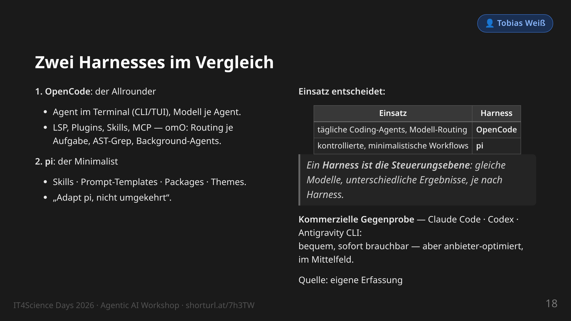
Notes:
notes:
TOBIAS (~4 min): die beiden offenen Harnesses nach Einsatz gegenüberstellen; die rechte
Spalte liest sich als Entscheidungshilfe. Ergänzend erwähnen: SAIA-Plugins =
GWDG Chat-AI-Modelle für pi · OpenCode · zot (Auto-Registrierung, institutsseitiger
Zugang); lokales Serving (Ollama, vLLM, llama.cpp) als Souveränitäts-Option.
Merksatz: Das Modell ist das Gehirn, die Workflows sind der Muskel.
Danach CHRISTIAN (~2 min): kommerzielle
Gegenprobe (Zeile unten rechts), damit niemand den Raum mit dem Eindruck
verlaesst, Open Source sei hier eine ideologische Entscheidung.
(1) Warum ueberhaupt erwaehnen
Ein Teil des Raums nutzt genau diese Werkzeuge oder hat davon gehoert. Wer
sie verschweigt, wirkt unglaubwuerdig.
(2) Die Staerke zuerst nennen, sie ist echt
Installieren und loslegen. Keine Konfiguration, keine Modellwahl, keine
Einrichtung. Fuer den Einstieg ist das ein erheblicher Vorteil, und fuer
viele Aufgaben reicht es dauerhaft.
(3) Der Preis dafuer
Die Optimierung gilt dem jeweils eigenen Modell. Was dort gut funktioniert,
laesst sich nicht auf andere Modelle uebertragen. In unabhaengigen
Vergleichen landen diese Systeme deshalb eher im Mittelfeld.
Claude Code ist ausserdem dafuer bekannt, sehr viele Token zu verbrauchen.
Das ist bei einem Institutsbudget ein reales Argument.
(4) Das Muster ist die eigentliche Aussage
Drei grosse Anbieter, drei eigene Harnesses, jedes auf die eigenen Modelle
abgestimmt. Genau daraus folgt die fehlende Uebertragbarkeit.
Zum Namen, falls jemand Gemini CLI kennt: Google hat es im Juni 2026 auf
Antigravity CLI umgestellt. Fuer Pro-, Ultra- und Gratis-Zugaenge ist Gemini
CLI abgeschaltet, ueber Code-Assist-Lizenzen laeuft es weiter. Antigravity CLI
benutzt dasselbe Harness wie die gleichnamige Desktop-Anwendung.
Nicht zu verwechseln mit Antimatter, einer Oberflaeche zur Steuerung mehrerer
Agenten mit Projektbrettern und Kanaelen. Andere Produktkategorie.
(5) Schluss und Rueckbindung
Der Merksatz traegt den Einschub: Bequemlichkeit gegen Kontrolle. Beides ist
legitim, es haengt davon ab, ob man ein Werkzeug benutzen oder es formen will.
Rueckverweis auf die eigene Folie zuvor: Auch hier entscheidet nicht das
Modell, sondern wie gut die Umgebung zur Aufgabe passt.

Slide 19
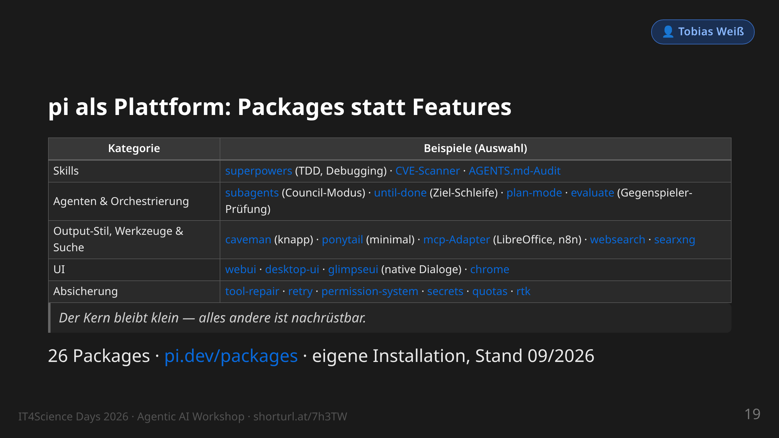
Notes:
notes:
TOBIAS (~90 s). Beleg für „Adapt pi, nicht umgekehrt": der Kern bleibt minimal,
die Fähigkeiten kommen als Packages. superpowers, rtk, ponytail, caveman sind die
Token-Hebel — Zahlen dazu in Block 5.
Vollständige Liste (eigene Installation):
- Skills: github.com/obra/superpowers · @firstpick/pi-skill-vulnerability-scanner (CVE) · @testzugang/pi-audit-agents-md (AGENTS.md-Review)
- Agenten: pi-subagents (Subagent-Tool + Council) · pi-subagent-model-selection · pi-until-done (autonome Zielschleife) · @narumitw/pi-plan-mode · pi-evaluate (adversarieller Post-Run-Check)
- Stil/Tools/Suche: @fgladisch/pi-caveman · @dietrichgebert/ponytail · pi-mcp-adapter (MCP-Gateway; Server: libreoffice, n8n) · @mammothb/pi-websearch · pi-searxng-search · pi-skillful
- UI: @khimaros/pi-webui · pi-desktop-ui · glimpseui (native Dialoge/Diagramme) · pi-chrome
- Absicherung: pi-tool-repair · @monotykamary/pi-retry · pi-permission-system · @smallbatchcode/pi-slash-command-guard · pi-secrets · @latentminds/pi-quotas · @sherif-fanous/pi-rtk · pi-continue
notes:
TOBIAS — Timing (17 min): 12 min Vergleich inkl. Live-Demo — derselbe Prompt in
beiden, Ergebnis-Differenz zeigen: „gleiche Modelle, unterschiedliche
Ergebnisse“ wird bewiesen, nicht behauptet. 3 min Einsatz-Mapping, dann pi-Folie.
Details: OpenCode mit OmO → AST-Grep (25 Sprachen), parallele Background-Agents.
Glossar für Nicht-Devs (Zielgruppe Postdocs): LSP = Language Server (Code-Verständnis
im Editor), MCP = Model Context Protocol, AST-Grep = strukturelle Code-Suche.
pi: nichts eingebacken, alles baubar.
Einsatz: OpenCode Tagesgeschäft, pi minimal & erweiterbar.
**Claude Code** (kommerziell) als Vergleichsmaßstab, Open-Source spielt oben mit.
pi steckt dahinter, wie dieser Workshop entstanden ist.

Slide 20
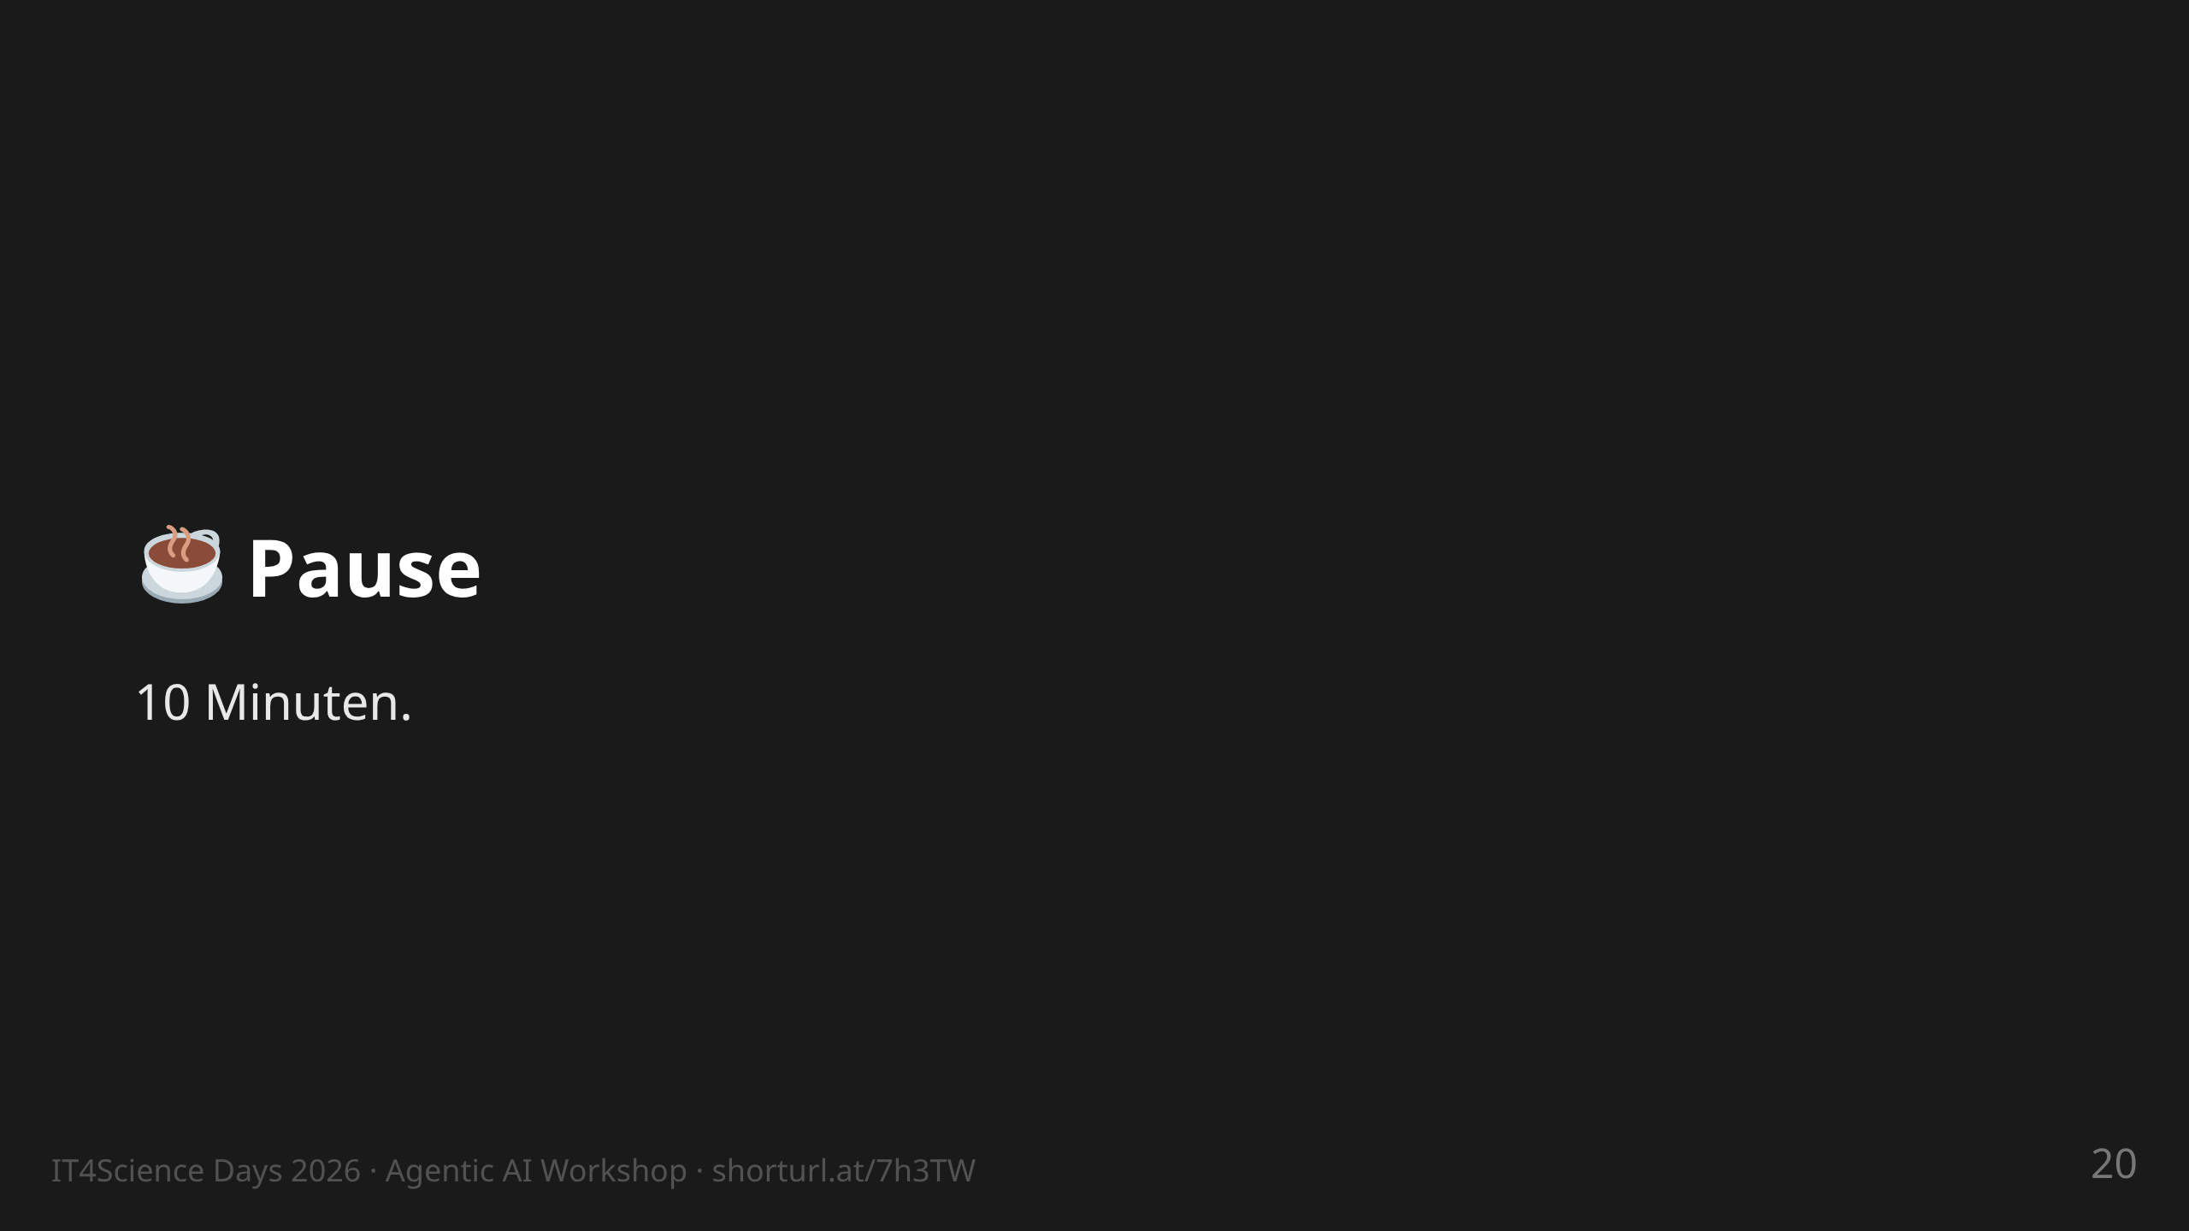
Notes:
notes:
Pause 10:10–10:20.

Slide 21
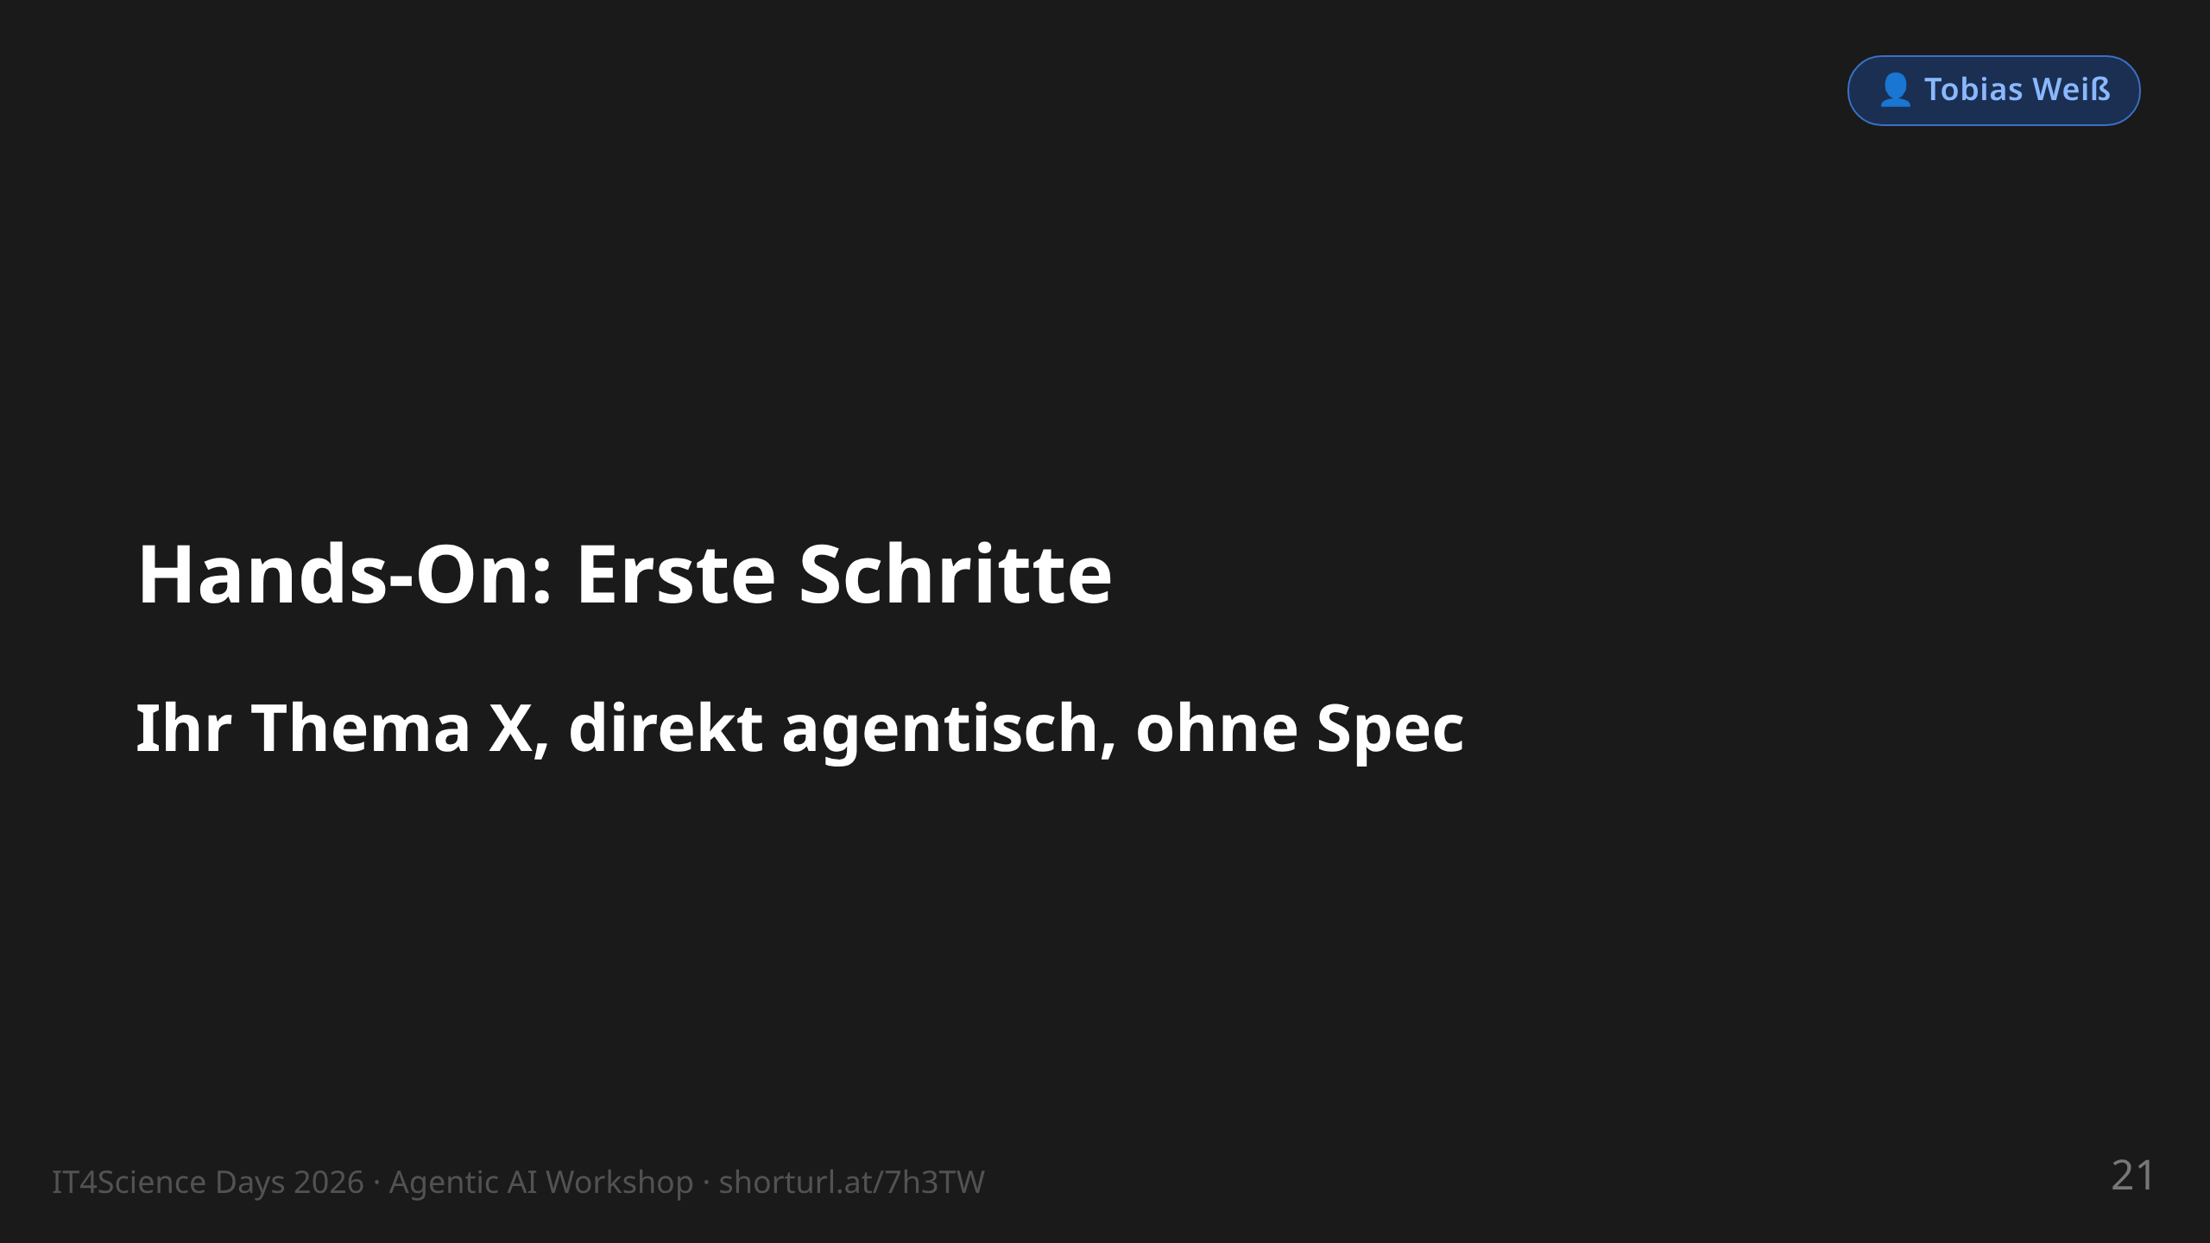
Notes:
notes:
Ausblick ansagen: Das ist Teil 1 von 2. Teil 2 (via Spec) folgt nach dem
Theorie-Block.
TOBIAS — Block 4 · 10:20–10:45 (25 min), Lead (Christian unterstützt). Herzstück: direkt
agentisch los — aber ohne Spec. Der Kontrast (ohne Spec vs. mit Spec in Übung 2) trägt den Vormittag.
Bogen der Anwendung: ohne Spec (Teil 1: Thema X agentisch im eigenen Harness) →
Theorie zu Specs (Spec Driven & Token) → mit Spec (Teil 2: dasselbe Thema aufs
Demo-Repo, skeleton-research + OpenSpec-Change, gemergte Übung 2).
Timing: Modes 2 · Übung 1 (agentisch, ohne Spec) 15 · Agent-Unterstützung 2 · AGENTS.md 3.

Slide 22
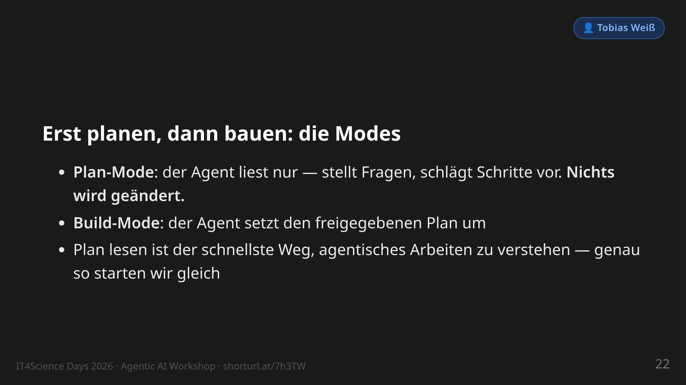
Notes:
notes:
TOBIAS (~2 min). JLU-Erfahrung: Plan-Mode kannte niemand — deshalb jetzt explizit.
OpenCode: Mode per Tab wechseln; Claude Code hat das gleiche Konzept.
Brücke zur Pyramide: der Plan ist die Spezifikation in klein — Block 5 baut darauf auf.
Für Ungeduldige: Build-Mode sofort, aber Plan vorher lesen lassen.

Slide 23
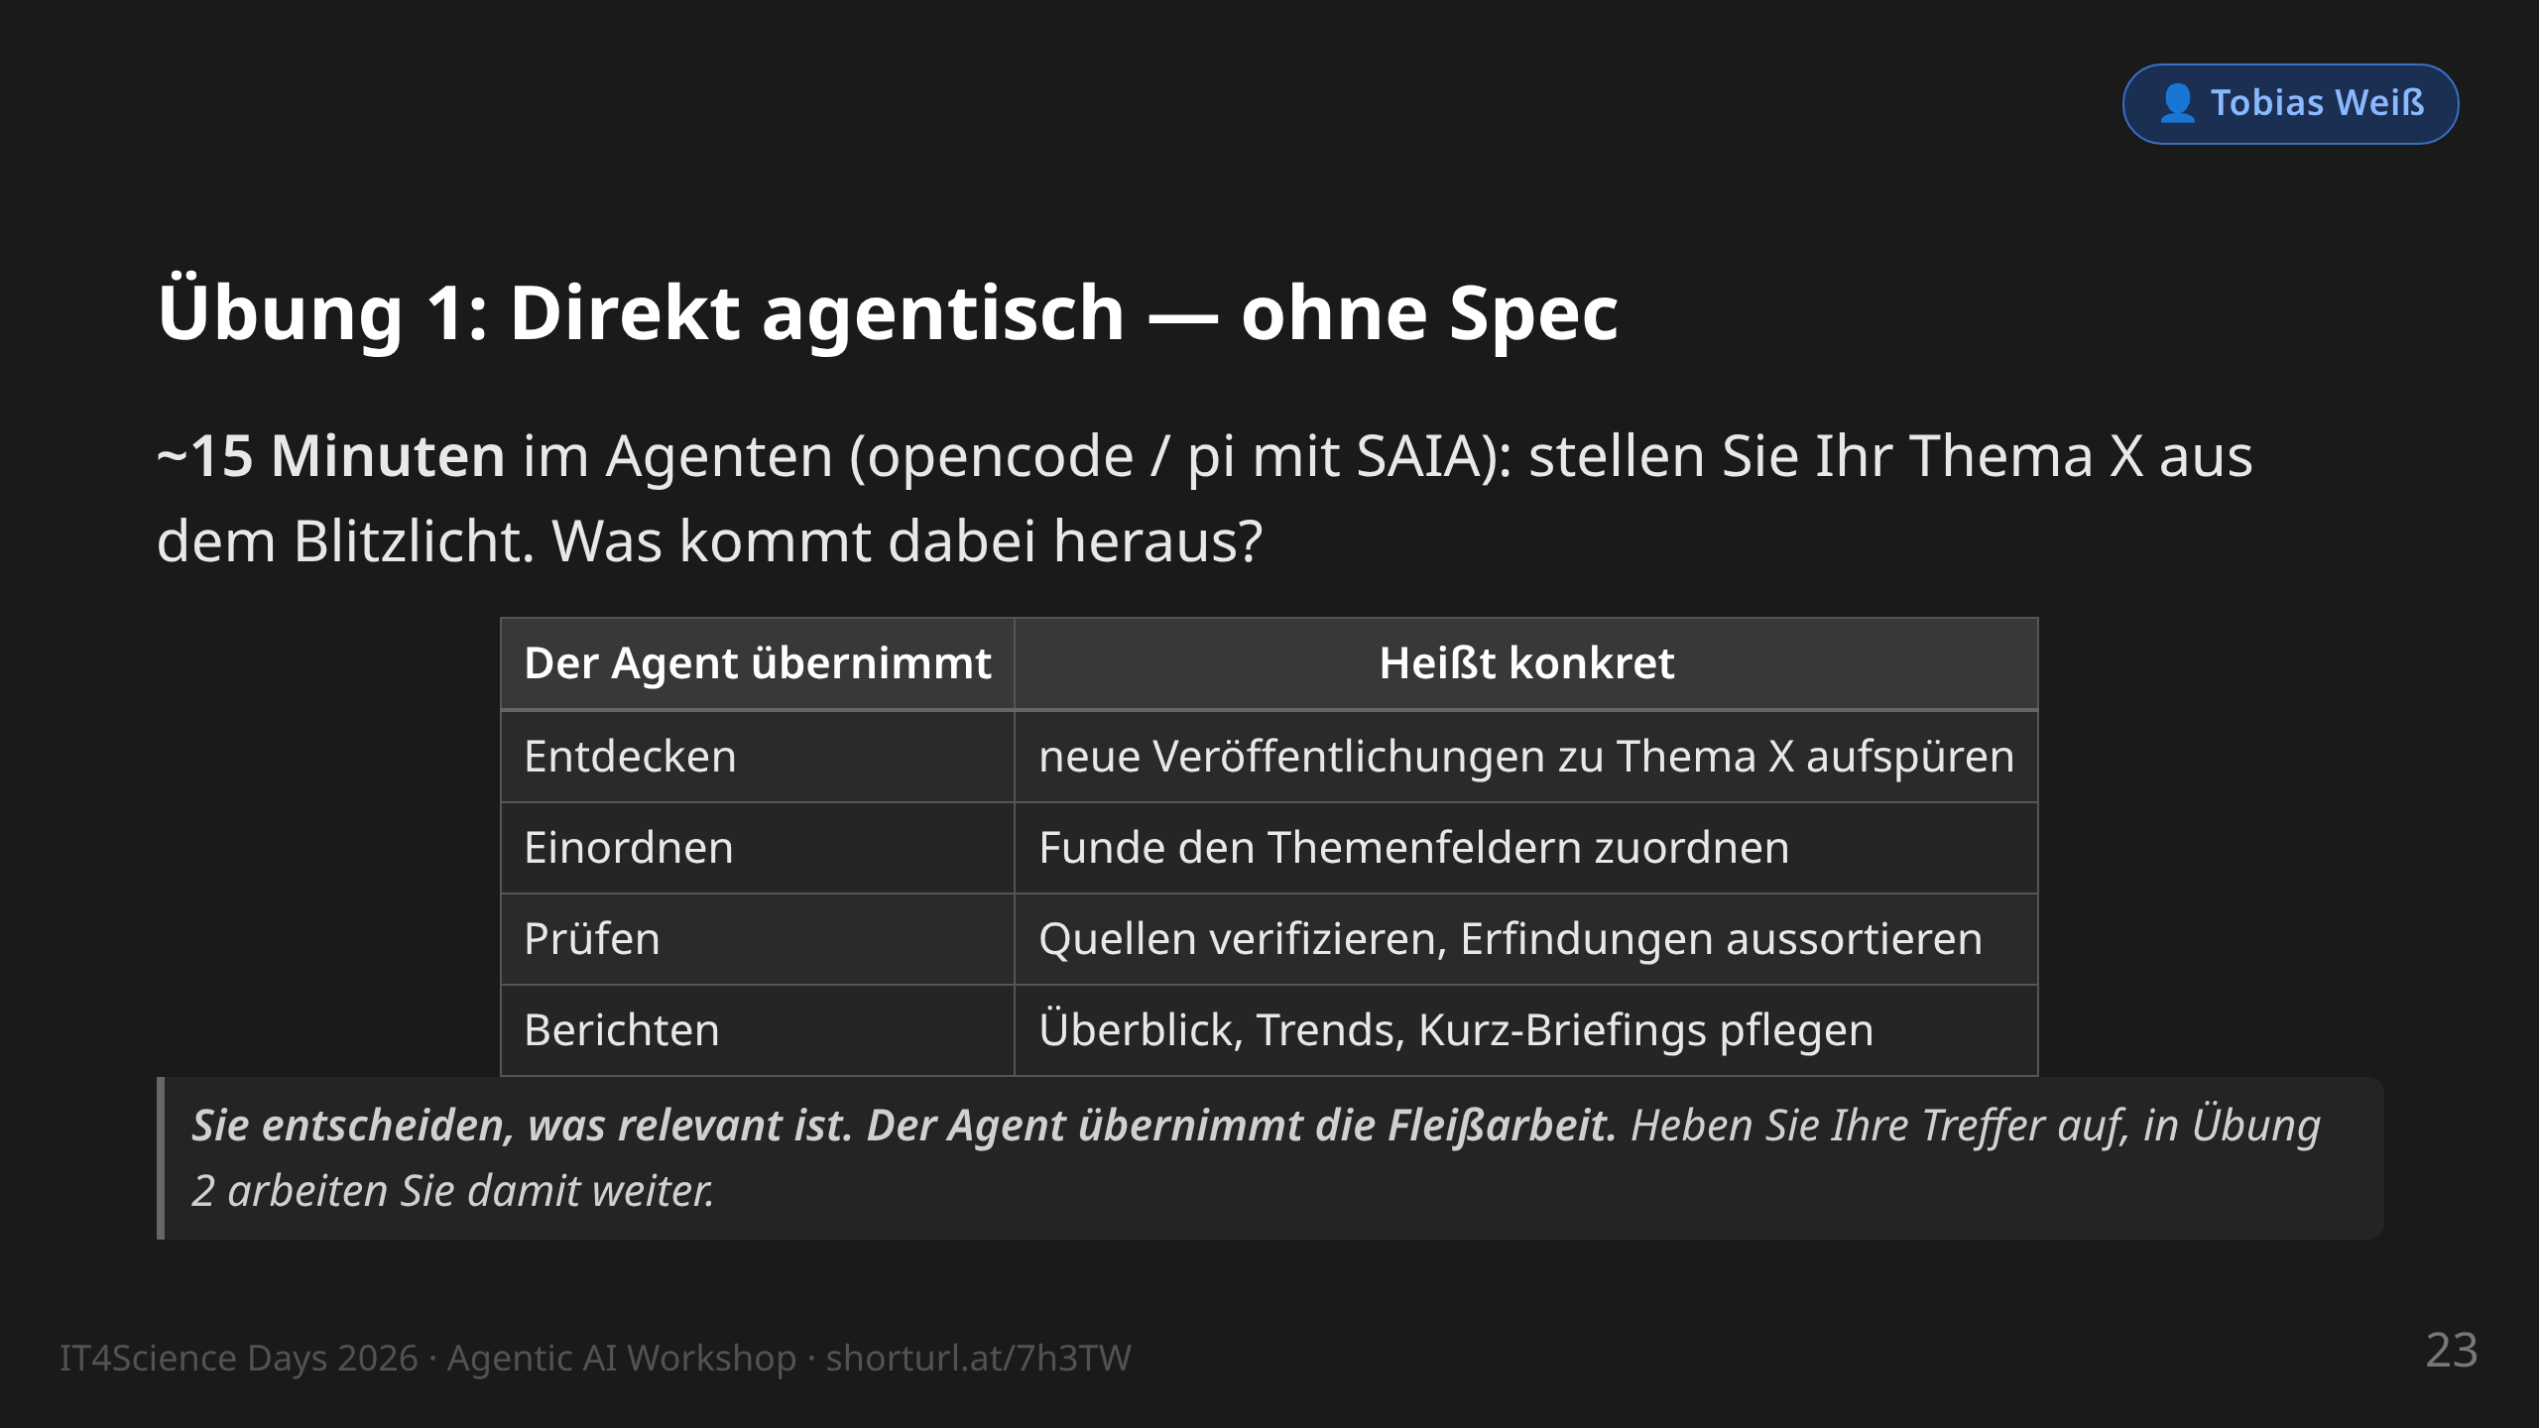
Notes:
notes:
TOBIAS — das ist der eigentliche Wert: nicht das Repo selbst, sondern dass der
Agent die Pflege übernimmt, während der Mensch die Qualität kuratiert.
Übung 1 (~15 min): TN stellen Thema X direkt ihrem Agenten (opencode/pi,
SAIA-Modelle) — ohne Spec, purer Prompt. Kein Tool-Zwang: wem der Harness nicht
startet, arbeitet mit Nachbar:in zusammen. Timer sichtbar machen. Roamer:
Starthilfe beim Harness-Start.
Am Ende einsammeln: Quellen geprüft? zitierbar? Ist der Lauf wiederholbar?
Treffer parken — Übung 2 seedet damit, und die Prüfung entscheidet, was überlebt.
Script-Mapping für Rückfragen: Discovery = arXiv/OpenAlex/dblp/Crossref/EUPMC
+ Code-Hosts, Einordnen = Taxonomie-Zuordnung, Prüfen = validate_papers.py,
Berichten = generate_readme.py / generate_reports.py / trend_scanner.py /
landscape_analyzer.py / topic_planner.py / brief_generator.py.
Der Mensch bleibt in der Verantwortung.

Slide 24
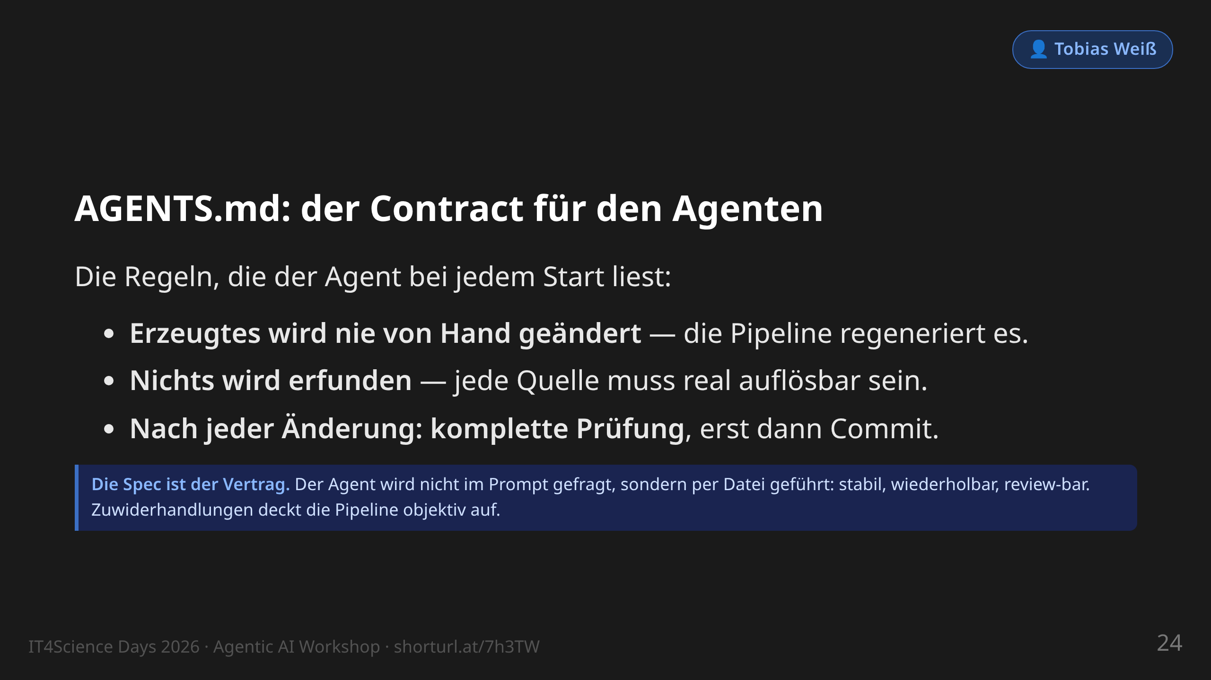
Notes:
notes:
TOBIAS — AGENTS.md = die "Contract"-Ebene der Pyramide. Kein Gespräch pro Session,
kein Wiedereinlernen — die Regeln liegen im Repo. Die Pipeline erzwingt sie.
Live-Auszug aus der Datei:
- NEVER edit README.md — it is auto-generated from papers.yaml.
- NEVER edit docs/papers.json, statistics.json or docs/research/*.md by hand.
- NEVER invent papers; every entry MUST have a real, resolvable URL.
- After ANY papers.yaml change, ALWAYS re-run the full pipeline.
- Validate (exit 0) before committing.

Slide 25
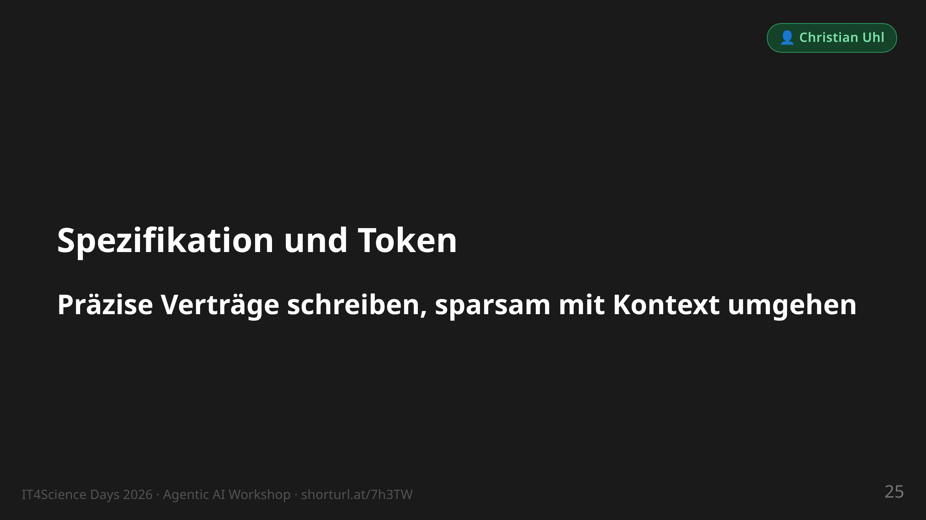
Notes:
notes:
CHRISTIAN und TOBIAS. Block 5, 10:45 bis 11:00, zwei Themen in einem Block.
Aufteilung: Christian der Spezifikationsteil, Tobias der Token-Teil. Das
Showcase-Beispiel ist kuerzbar, wenn die Zeit knapp wird.
Verbindung beider Haelften ausdruecklich benennen, sonst wirkt der Block
zusammengewuerfelt: Eine praezise Spezifikation ist selbst die wirksamste
Einsparung. Wer den Auftrag genau beschreibt, muss ihn nicht dreimal erklaeren.

Slide 26
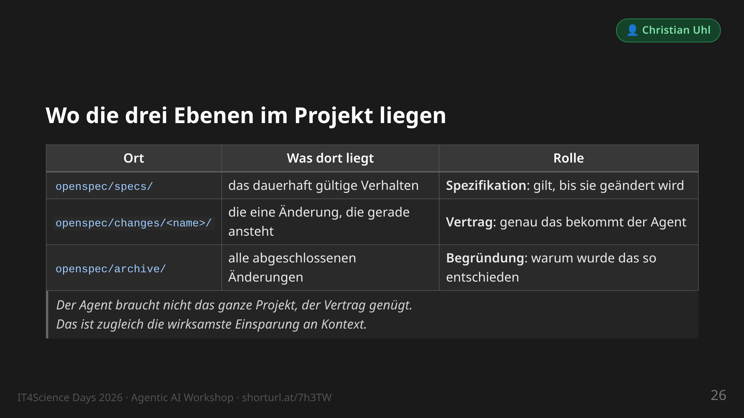
Notes:
notes:
CHRISTIAN. Diese Folie wiederholt nicht die Pyramide, sondern zeigt, wo die drei
Ebenen als Dateien liegen. Der Zugewinn gegenueber vorhin ist die dritte Zeile.
(1) Erste Zeile, Spezifikation
Was dort steht, gilt dauerhaft. Es wird nicht pro Sitzung neu verhandelt.
(2) Zweite Zeile, Vertrag
Nur die Differenz. Nicht "baue mir ein Analysewerkzeug", sondern "ergaenze
diese eine Auswertung, gemessen an diesem Kriterium".
(3) Dritte Zeile, Archiv
Der fuer Forschende interessanteste Teil und der am haeufigsten unterschaetzte.
Abgeschlossene Aenderungen bleiben mitsamt Begruendung liegen. In einem halben
Jahr ist die Frage "warum haben wir das so gerechnet" noch beantwortbar. Das
ist Methodendokumentation, die nebenbei entsteht.
(4) Ueberleitung zum Token-Teil von Tobias
Der Schlusssatz ist die Bruecke: Ein praeziser Vertrag ist zugleich die
wirksamste Einsparung, weil er Wiederholung ersetzt.

Slide 27
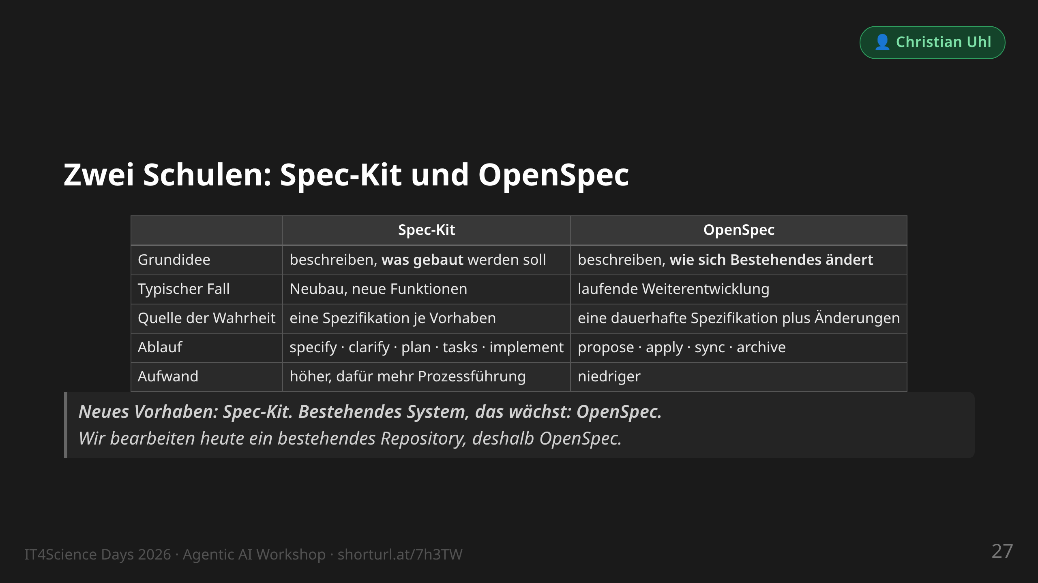
Notes:
notes:
CHRISTIAN. Diese Folie beantwortet vorab die Frage, warum ausgerechnet OpenSpec.
Ohne sie wirkt die Werkzeugwahl beliebig. Kurz halten, es geht um die Denkweise,
nicht um einen Werkzeugvergleich.
(1) Der eigentliche Unterschied in einem Satz
Spec-Kit denkt in Vorhaben, OpenSpec denkt in Aenderungen. Beides ist
spezifikationsgetrieben, der Zuschnitt ist verschieden.
(2) Spec-Kit
Pro Funktion ein eigener Satz Dokumente: Spezifikation, Plan, Aufgaben. Das
traegt sehr gut, solange ein System entworfen wird. Der Preis zeigt sich
spaeter: Nach fuenfzig Vorhaben liegen fuenfzig Momentaufnahmen vor, und die
Frage, welche davon den heutigen Zustand beschreibt, ist nicht mehr leicht
zu beantworten.
(3) OpenSpec
Eine dauerhafte Spezifikation, daneben Aenderungen als Differenz, ausgewiesen
als ADDED, MODIFIED oder REMOVED. Nach dem Abschluss wandert die Aenderung in
die Hauptspezifikation. Das entspricht einem Versionsverlauf: aktueller
Zustand, Differenz, neuer Zustand.
(4) Analogie fuer den Raum
Spec-Kit ist das Architekturdokument je Bauabschnitt. OpenSpec ist die
Migration mit vorher festgelegtem Schema-Unterschied. Wer lieber ein Bild
aus der Forschung will: einmal das Studienprotokoll je Teilstudie, einmal das
fortgeschriebene Handbuch mit Aenderungsnachweis.
(5) Praktische Empfehlung, falls gefragt wird
Beides schliesst sich nicht aus. Wer ein Vorhaben neu aufsetzt, faehrt mit
Spec-Kit komfortabler, weil es mehr fuehrt. Wer ein bestehendes Repository
laufend umbaut, empfindet OpenSpec als leichter. Der Hauptgewinn von OpenSpec
ist, dass die Frage "welche Spezifikation gilt eigentlich noch" gar nicht
erst entsteht.
(6) Bezug zur Uebung
In Anwendung 2 wird OpenSpec verwendet, weil dort ein bestehendes Repository
weiterentwickelt wird. Das ist der Grund, kein Werturteil.

Slide 28
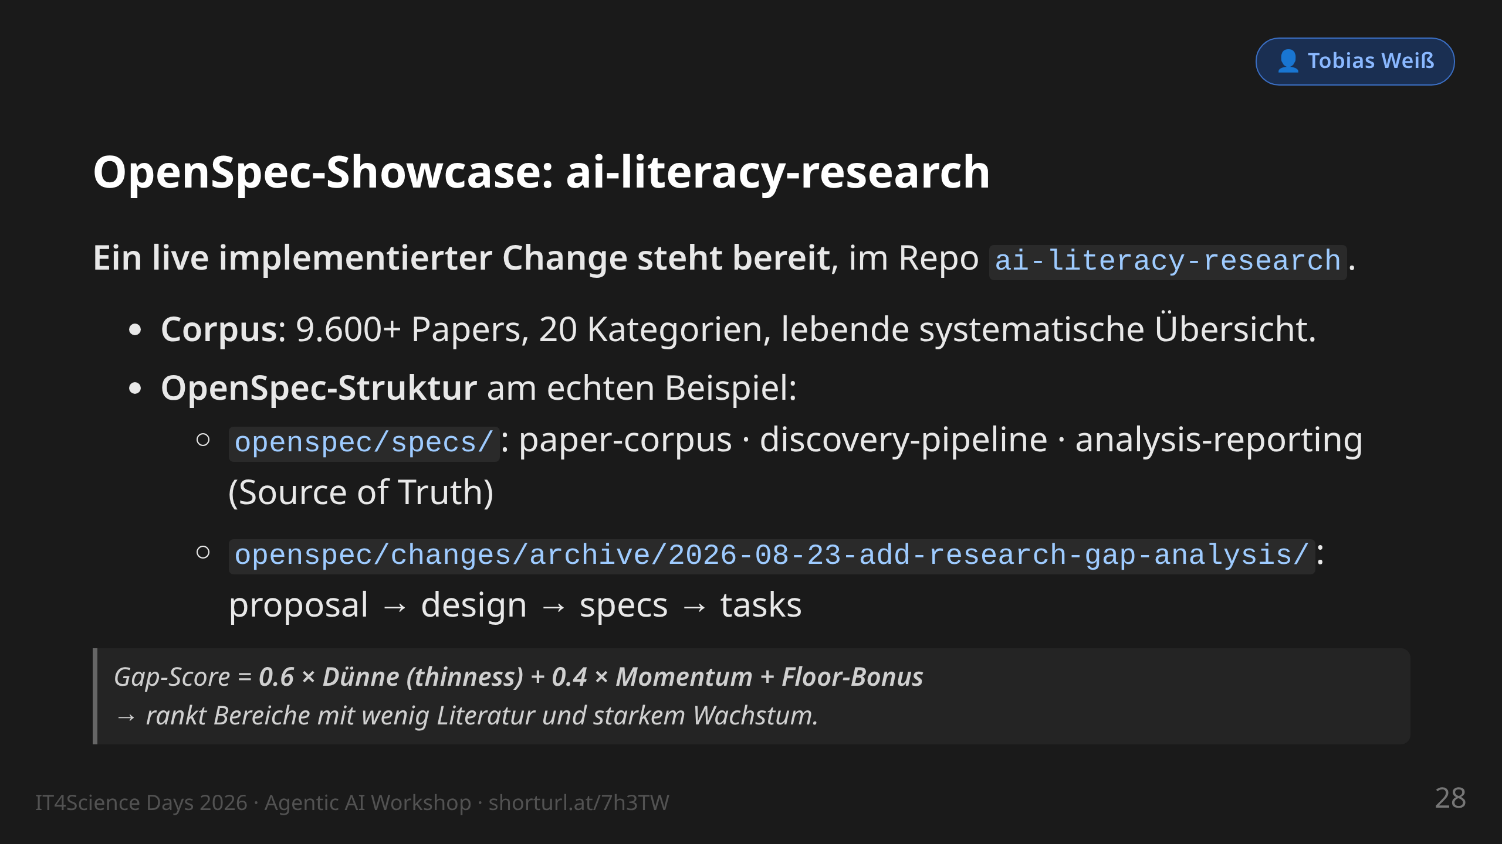
Notes:
notes:
TOBIAS — der fertige Change als Referenz für den Anw2-Block. Die Teilnehmenden
sehen eine echte, vollständige Spec/Change/Tasks-Struktur und können sie nachbauen.

Slide 29
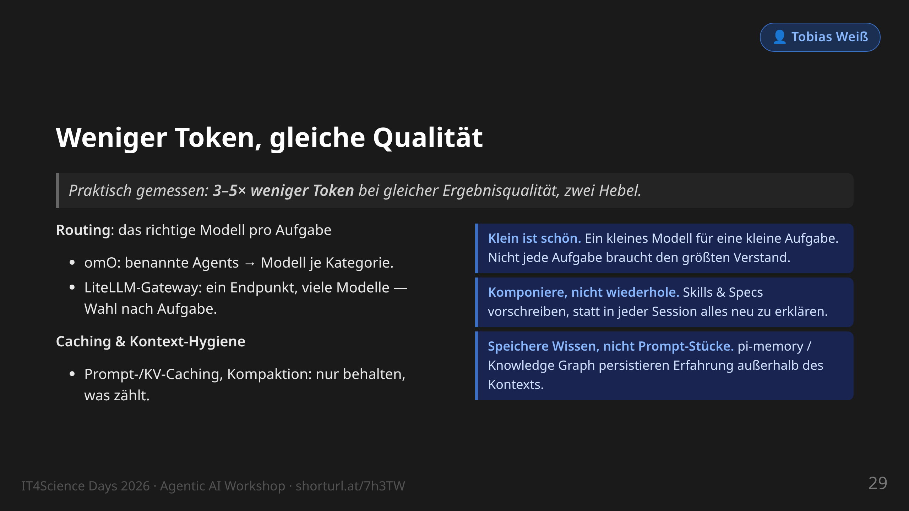
Notes:
notes:
TOBIAS — Block 5 · ~7 min: 4 min Routing (Live: dieselbe Aufgabe über
zwei SAIA-Modelle — saia/qwen3-coder-next für Code, saia/glm-4.7 für
Agentic-Aufgaben, saia/deepseek-v4-flash-0731 als Budget-Wahl;
omO: Sisyphus/Prometheus/Oracle je Kategorie),
2 min Caching/Kontext-Hygiene (kleiner, präziser Kontext = weniger Wiederholung),
1 min Prinzipien → Brücke zu Anwendung 2 („Ihre Spec ist auch Token-Optimierung:
der Contract ersetzt Wiederholung"). Glossar: KV-Cache = Modell merkt sich
Kontext-Berechnungen über Schritte; Kompaktion = alten Kontext zusammenfassen/verwerfen.

Slide 30
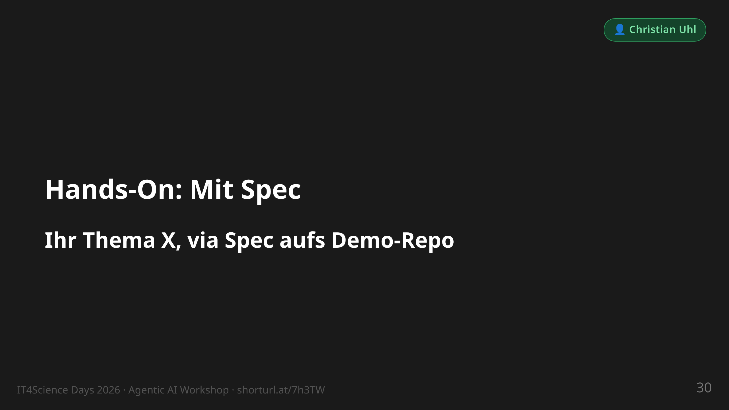
Notes:
notes:
Ansage: Von einem Satz zu einer ueberprueften Aenderung. Die Treffer aus
Uebung 1 werden zum Corpus.
CHRISTIAN. Block 6, 11:00 bis 11:25, Christian fuehrt, Tobias unterstuetzt am Platz.
Ablauf: Demo-Repo skeleton-research forken (Kopie holen), Thema X aus Übung 1
rein (Seeden), Pipeline, dann OpenSpec-Change "thema-x" obendrauf — eine
durchgaengige Übung: erst das Repo, dann die Spec darauf.
Timing: skeleton-Einführung 3 · Pipeline 2 · Jump-Start 8 (live) · OpenSpec-Change 8 · Messen 2.
Vor dem Start ansagen, dass niemand fertig werden muss. Ziel ist, die Struktur
einmal selbst geschrieben zu haben, nicht ein fertiges Werkzeug.
Beide Referenten gehen durch den Raum. Erfahrungsgemaess scheitert der Einstieg
seltener am Verstaendnis als an der Installation.

Slide 31
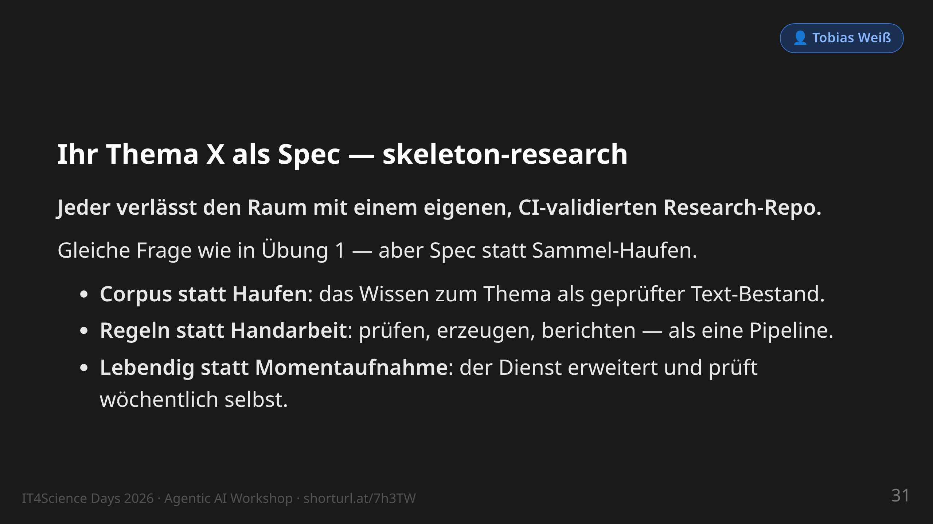
Notes:
notes:
TOBIAS (~3 min). Kontrast zu Übung 1 jetzt explizit machen: dieselbe Frage, andere
Methodik — aus dem Sammel-Haufen wird eine geprüfte Struktur.
Konkretes (live zeigen, nicht vorlesen): Corpus = papers.yaml (Source of Truth),
Steuerung = config/taxonomy.yaml, wöchentlicher Abonnement-Dienst = CI → GitHub Pages.
Start: git clone https://github.com/tobias-weiss-ai-xr/skeleton-research.git my-research && cd my-research
Kernnutzen: „Wie unterstützt das meine Forschung?“ Ein Repo = strukturierter,
reproduzierbarer, auto-validierter Stand des Literaturwissens. CI macht es lebendig.

Slide 32
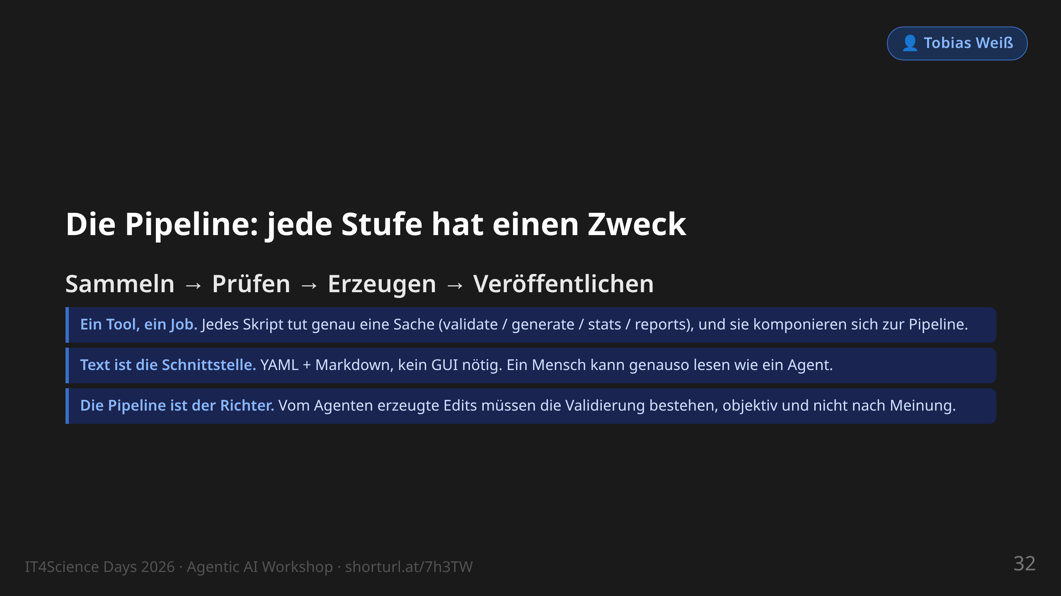
Notes:
notes:
TOBIAS — der Unix-Geist wird durch die Struktur gezeigt, nicht benannt:
ein Tool/ein Job, Text als Schnittstelle, Pipeline als objektiver Richter.
Konkretes Mapping für die Live-Demo: Sammeln = papers.yaml + Discovery
(arXiv, OpenAlex, dblp, Crossref, EUPMC), Prüfen = validate (exit 0 oder rot),
Erzeugen = README/Stats/Reports, Veröffentlichen = CI → GitHub Pages.
papers.yaml = Spec, Pipeline = Contract, CI = Test → die Pyramide in Aktion.

Slide 33
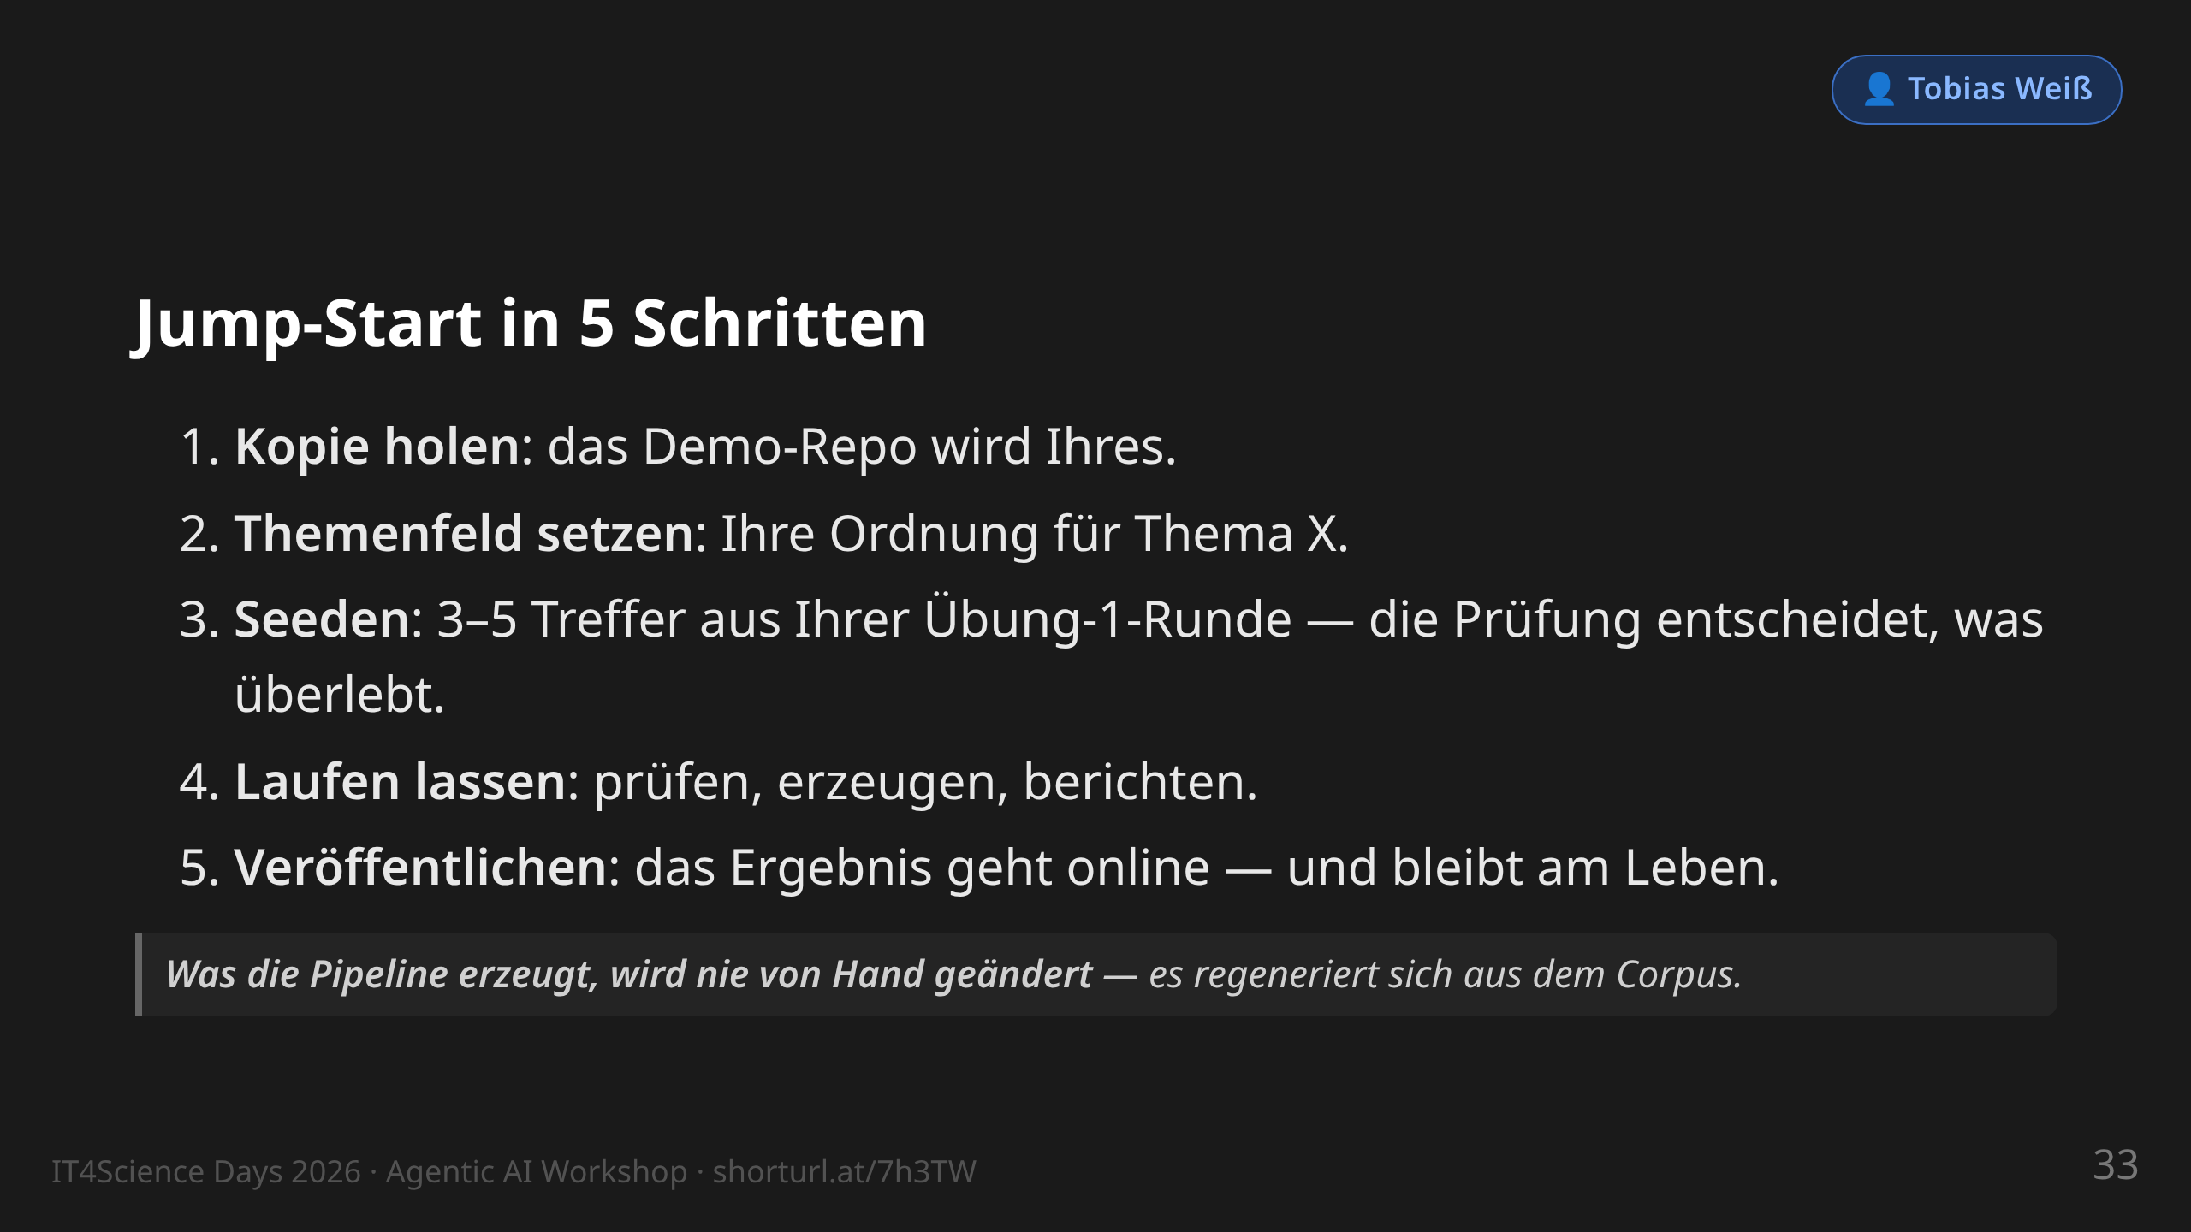
Notes:
notes:
TOBIAS — live zeigen. Konkretes Mapping: (1) Fork/Klon von skeleton-research,
(2) config/taxonomy.yaml → nur categories: anpassen (id + name + description),
(3) Start-Papers in papers.yaml — echte URLs, (4) python scripts/pipeline.py,
(5) Push → CI validiert & deployed. Wichtig: „Niemals generierte Dateien editieren“
(README.md, docs/papers.json, reports) — sie werden regeneriert: Lösche & Regeneriere.

Slide 34
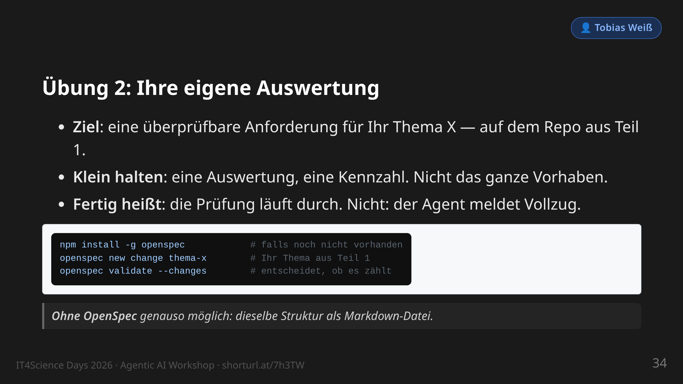
Notes:
notes:
CHRISTIAN. Der haeufigste Zeitfresser in diesem Block ist die Installation, nicht
die Aufgabe. Deshalb steht der Ausweg auf der Folie und nicht nur im Kopf.
(1) Vor dem Start
Kurz abfragen, bei wem openspec laeuft. Wer es nicht installiert bekommt,
arbeitet sofort mit der Markdown-Variante weiter, ohne Wartezeit.
(2) Waehrend der Uebung
Beide Referenten gehen durch den Raum. Haeufigster inhaltlicher Fehler: zu
grosser Zuschnitt. Gegenfrage, die fast immer hilft: Woran wuerden Sie
merken, dass es falsch ist?
(3) Referenz
Der fertige Change add-research-gap-analysis in ai-literacy-research liegt als
Vorlage bereit und darf abgeschrieben werden.
(4) Am Ende
Zwei oder drei kurze Ergebnisse einsammeln, die im naechsten Block gezeigt
werden. Freiwillige jetzt ansprechen, nicht erst nach der Pause.

Slide 35
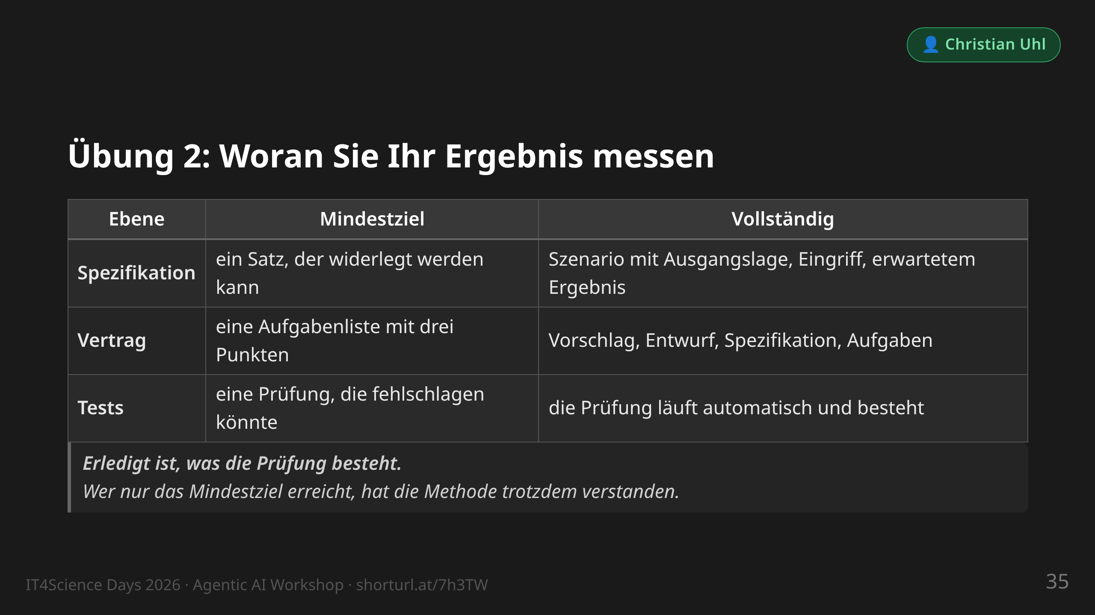
Notes:
notes:
CHRISTIAN. Bewusst zweistufig. Bei fuenfundzwanzig Minuten erreicht ein Teil des
Raums die rechte Spalte nicht, und das ist kein Scheitern.
(1) Mindestziel ansagen, bevor gearbeitet wird
Wer die linke Spalte erreicht, hat die Struktur verstanden. Das nimmt Druck
und erhoeht erfahrungsgemaess die Zahl derer, die ueberhaupt anfangen.
(2) Die linke Spalte der ersten Zeile ist der eigentliche Lerninhalt
Ein Satz, der widerlegt werden kann. Wer das hinbekommt, hat den Kern der
Methode verstanden, auch ohne eine einzige Zeile Code.
(3) Dritte Zeile erklaeren
Eine Pruefung, die nicht fehlschlagen kann, prueft nichts. Das ist derselbe
Gedanke wie bei einem Experiment ohne moegliches Negativergebnis.
Hilfe beim Herumgehen: Ein Kriterium nennt auch, was es ausschliesst, etwa
"das Feld kommt als nicht angegeben zurueck, statt mit einer Vermutung
gefuellt zu werden". Wer eine Skala von 1 bis 5 vorschlaegt, zerlegt sie in
Ja-Nein-Pruefungen oder nennt die Schwelle: Bei Ja/Nein urteilen zwei
Personen in 87 Prozent der Faelle gleich, bei einer Fuenferskala nur in 38
bis 58 Prozent (Rao und Callison-Burch, Autorubric, arXiv 2603.00077).
(4) Schlusssatz stehen lassen
Er kommt aus der Pyramide und wird im Wrap-Up erneut aufgegriffen.

Slide 36

Notes:
notes:
Pause 11:25–11:30.

Slide 37
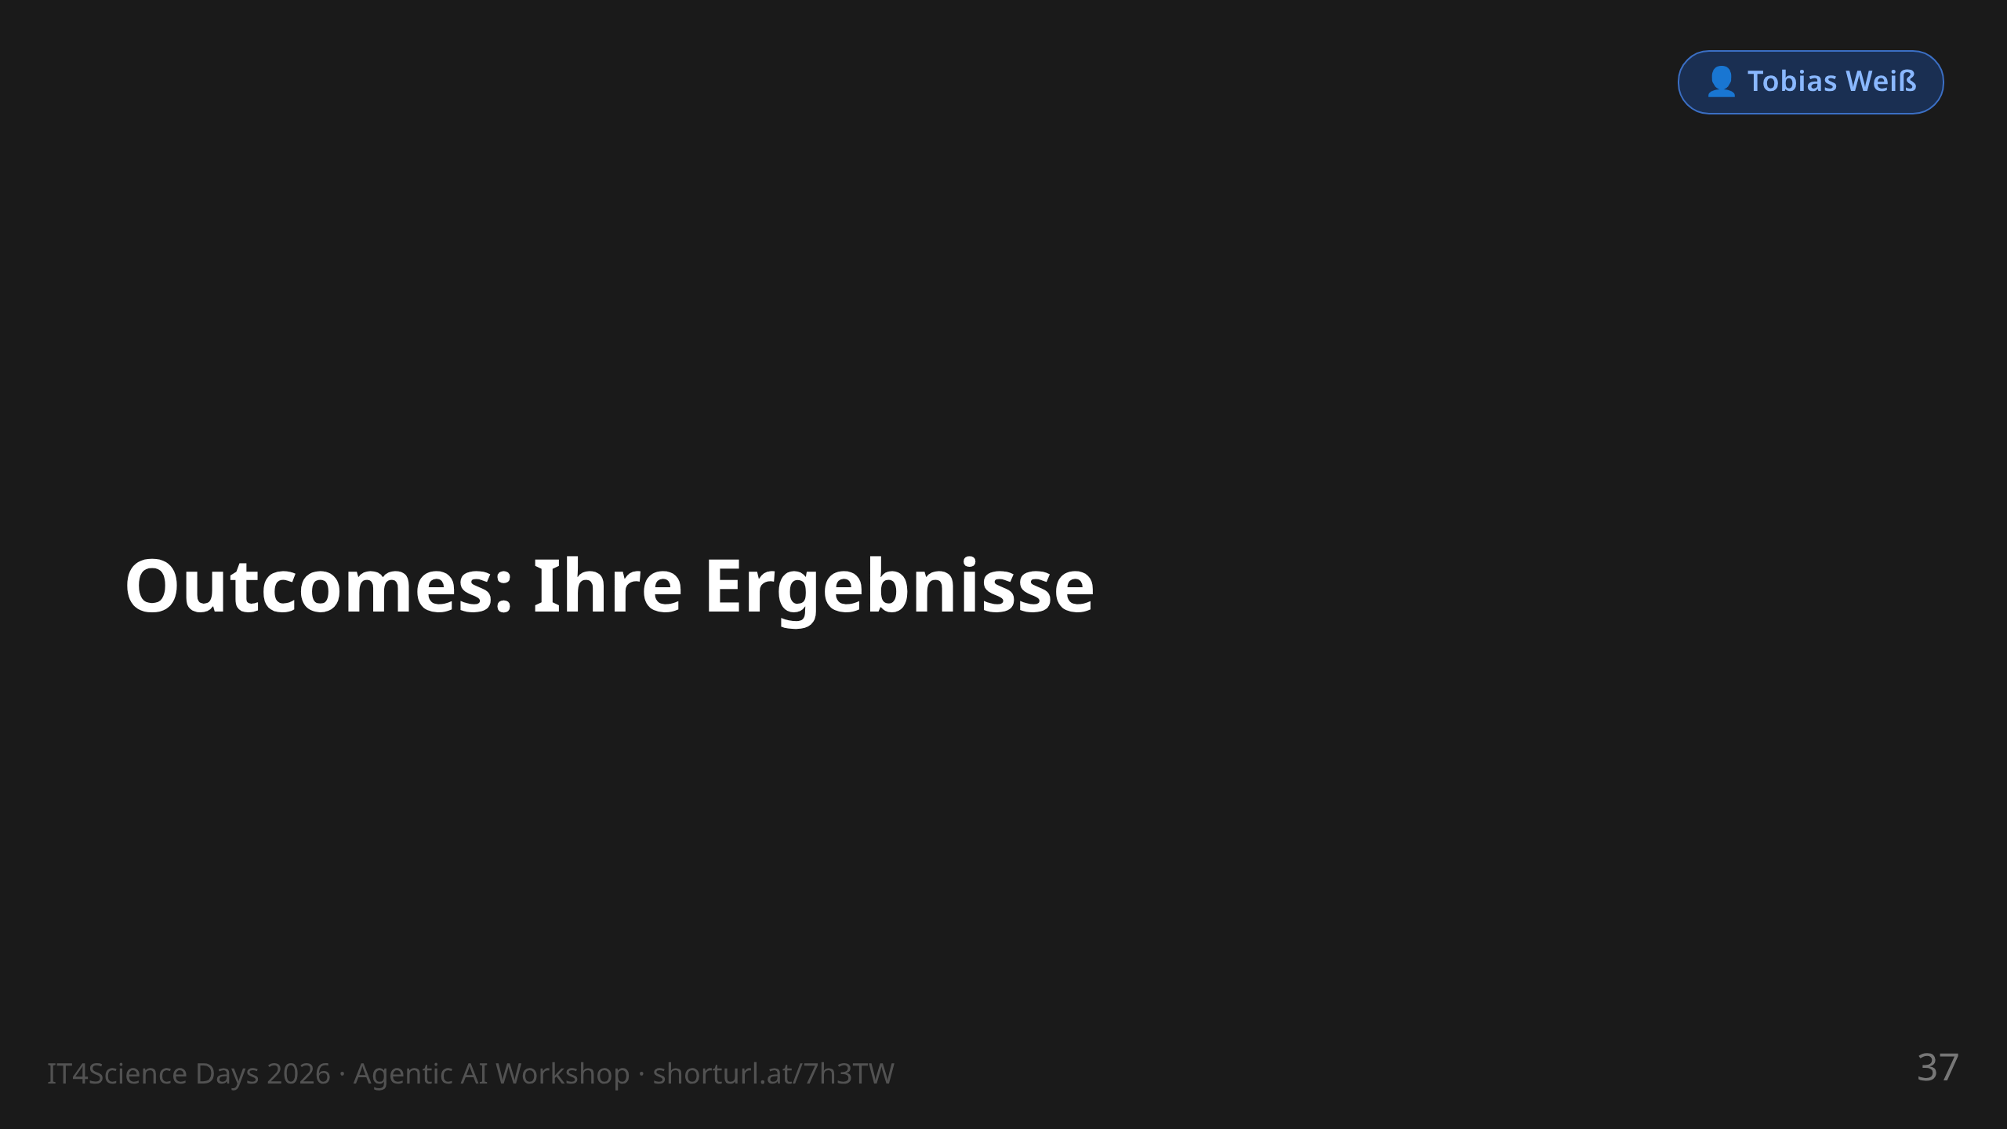
Notes:
notes:
TOBIAS — Block 7 · 11:30–11:45 (15 min), Moderation. 3–4 Freiwillige präsentieren
à 3–4 min. Mit der stärksten Demo starten. Zeit hart timen: bei 3 min Warnsignal.

Slide 38
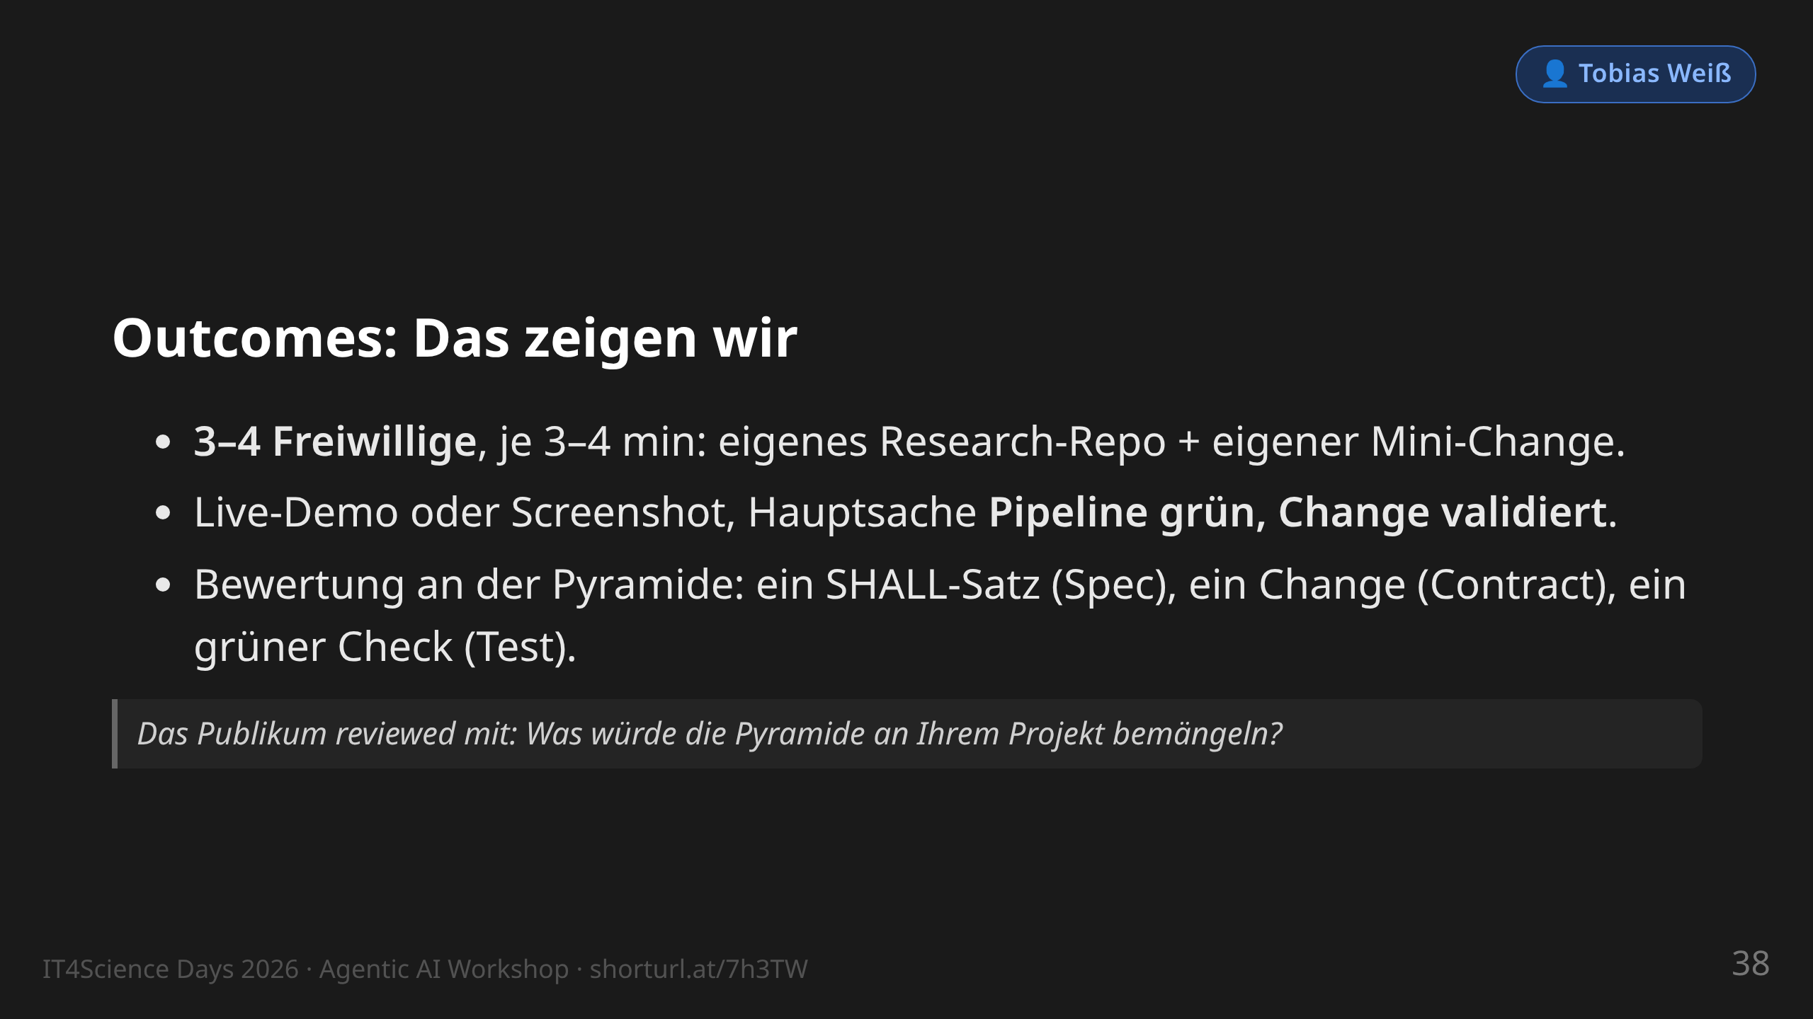
Notes:
notes:
TOBIAS — Ergebnis-Kriterien wie in Übung 2. Wünsche aus der Vorstellungsrunde
aufgreifen: „Hat das jemand von Ihnen angestoßen?“

Slide 39
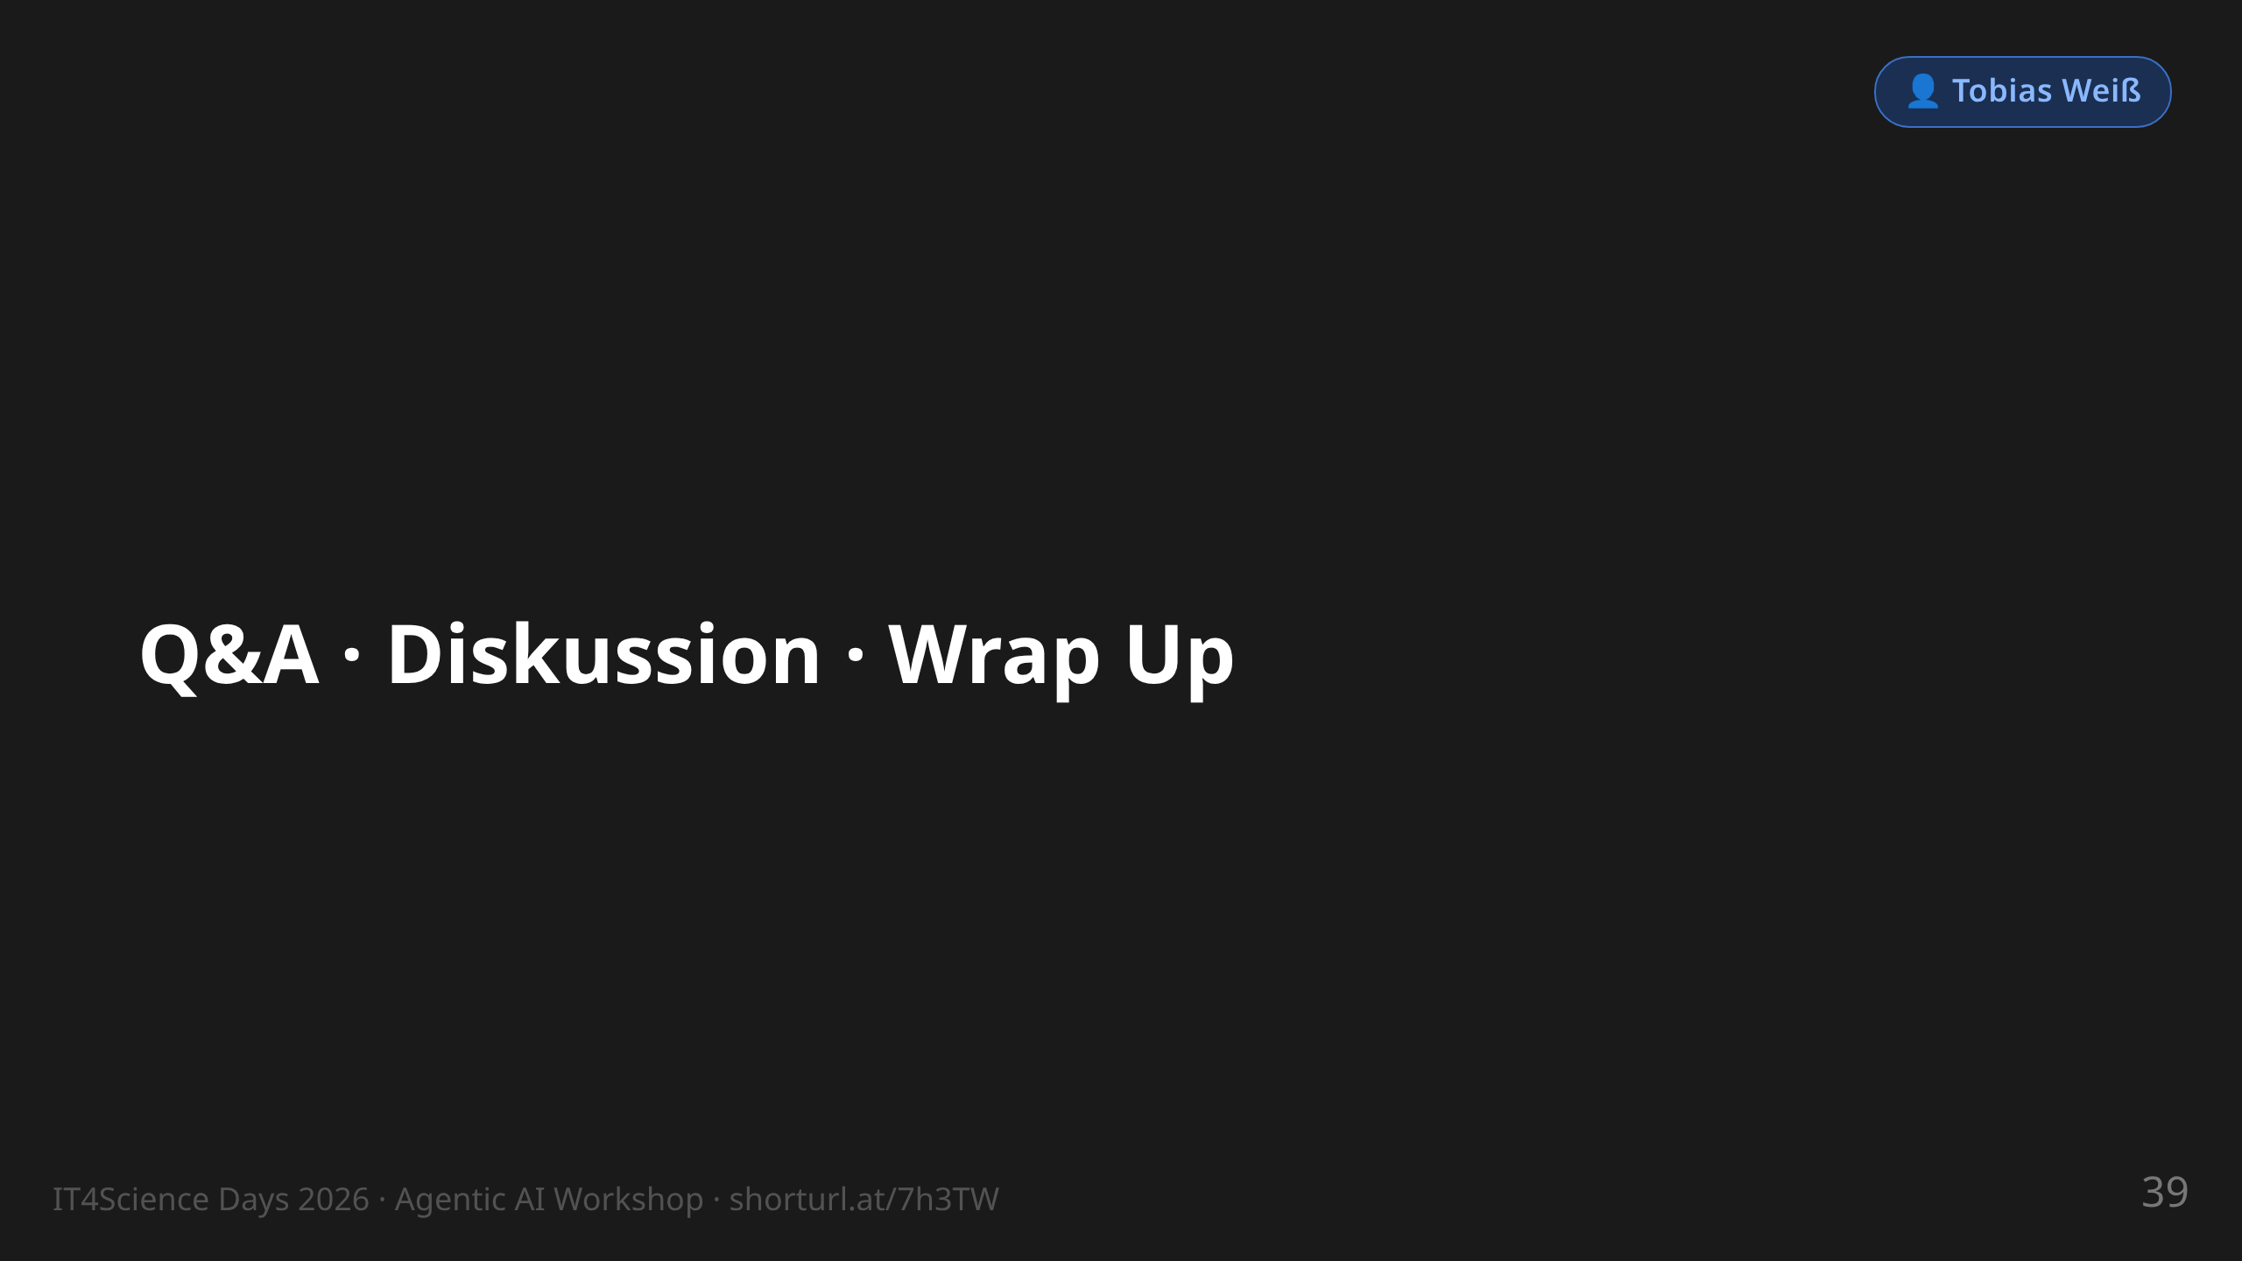
Notes:
notes:
TOBIAS — Block 8 · 11:45–12:00 (15 min), Moderation. Offene Fragen, Diskussion,
Wrap-Up — Wünsche aus der Vorstellungsrunde Revue passieren lassen.
Diskussionsimpulse (ehem. eigene Folie, hierher migriert):
- Wo liegt das größte Potenzial, und wo die größte Skepsis?
- Governance-Regeln für agentische Systeme?
- Eigene Modelle auf lokaler Hardware (Souveränität)?
- Agentische Literatur-Reviews für Ihre Forschung?

Slide 40
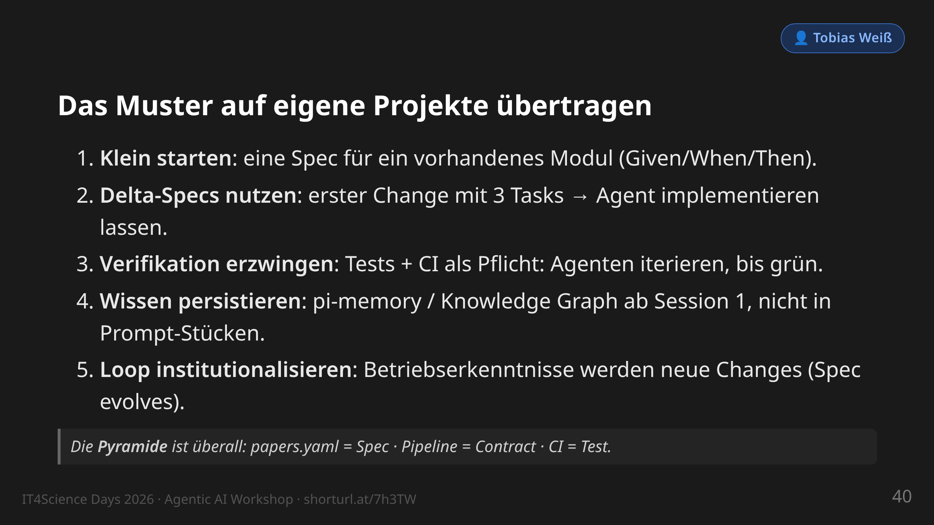
Notes:
notes:
TOBIAS — jeder Block des Workshops folgte derselben Pyramide — auch OpenSpec.
Jetzt aufs eigene Projekt übertragen.

Slide 41
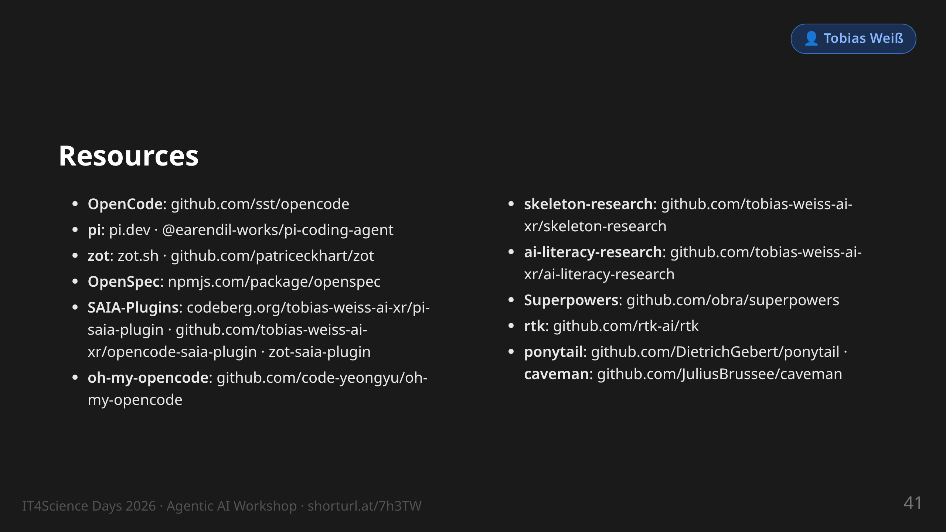
Notes:
notes:
Links können als QR-Code oder Handout ergänzt werden.

Slide 42
